Slide 1
INICIAÇÃO CIENTÍFICA · FIOCRUZ MINAS — IRR
Os pesos do IVS
Análise fatorial dos sete componentes · Censo Demográfico 2022 · 70 municípios do ELSI-Brasil
O que a estrutura latente dos dados diz sobre quanto cada indicador deve pesar no índice.
Pedro Dias Soares · setembro de 2026 · 87.545 setores completos nas sete variáveis
Notes:
Este é o Notebook 04, a última etapa central que faltava. O produto dele não é o IVS — é a estrutura e os pesos. O IVS final é o Notebook 05, depois da normalização por município. Vale abrir dizendo isso, para a expectativa ficar no lugar certo.

Slide 2
O que estava em aberto
Quatro decisões travavam o cálculo do índice, e nenhuma tinha número para sustentá-la.
Decisão | O que ela trava | O que existia antes deste trabalho
Critério dos pesos | Notebooks 04 e 05 | Um argumento: renda, cor/raça e analfabetismo são colineares
Destino do indicador de lixo | Composição do índice | Uma ressalva: é a variável menos correlacionada com as demais
Política do sigilo no analfabetismo | Notebook 03 | A constatação de que o sigilo não é aleatório
Um fator ou dois | Toda a leitura do índice | A teoria do IVS-BH 2012 dizia duas dimensões
O que mudou. Todas as quatro continuam sendo decisão da orientação — mas agora cada opção tem o seu custo medido em quantos setores mudam de faixa de risco.
2
Notes:
O ponto desta apresentação não é fechar as decisões. É que elas passam a ser tomadas com número, e o número diz que três delas importam menos do que parecia.

Slide 3
1
A base aguenta a análise?
Etapa 1 do planejamento, nos termos de Matos & Rodrigues (2019), p. 39–46.
3
Notes:
Esta seção é de conferência. Os números são os mesmos de agosto, e o notebook trava se não os reproduzir — é a garantia de que nada se perdeu na reimplementação.

Slide 4
A Etapa 1 do livro, conferida
Todos os critérios atendidos, dois deles com ressalva a declarar.
Tabela 1 — Critérios de adequabilidade da base, sete componentes, correlação de Spearman.
Fonte: banco_de_dados/eda/fatorial/resumo_adequabilidade.csv. Recorte: 87.545 setores completos.
Critério do livro (p. 44) | Patamar | Resultado | Situação
Tamanho da amostra | > 100 e ≥ 5 por variável | 87.545 · 12.506 : 1 | atendido com folga
Matriz de correlação | maioria acima de 0,30 | 57,1% | atendido
KMO | ≥ 0,50; ideal a partir de 0,70 | 0,783 | atendido
MSA por variável | ≥ 0,50 | mínimo 0,700 | atendido
Teste de Bartlett | p < 0,05 | χ² = 235.084 · p < 0,001 | atendido, mas vazio
O Bartlett não informa nesta escala. A p. 43 adverte que o teste "depende muito do tamanho amostral e tende a rejeitar a hipótese nula para amostras grandes". Com 87 mil setores ele rejeita por construção. A conclusão de adequabilidade se apoia no KMO e nos MSA, que não crescem com o n.
4
Notes:
Se a orientadora perguntar por que o Bartlett aparece se não informa: porque é convenção da área e a ausência dele seria notada. O que muda é a frase que o acompanha — em vez de apresentá-lo como prova, ele vem com a ressalva do próprio livro.

Slide 5
A escolha por Spearman é o que torna a análise defensável
Com Pearson, a mesma base reprovaria em dois critérios da Etapa 1.
Tabela 2 — Os mesmos setores, as duas correlações.
Fonte: resumo_adequabilidade.csv. A escolha por Spearman foi decidida na §9 do relatório da EDA.
Critério | Pearson | Spearman | Leitura
KMO | 0,732 | 0,783 | sobe dentro da faixa boa
MSA mínimo | 0,542 | 0,700 | sai da zona medíocre
Coeficientes |r| ≥ 0,30 | 33,3% | 57,1% | com Pearson, reprova
Fatores por Kaiser | 3 | 2 | solução mais parcimoniosa
Variância acumulada | 53,6% | 62,1% | só Spearman cruza os 60%
O preço. Decompor uma matriz de Spearman é fazer análise de componentes principais sobre os POSTOS, não sobre os valores. As cargas se referem a posições relativas. Isso volta a aparecer, com consequência concreta, no slide dos escores.
5
Notes:
A justificativa é a não-normalidade já documentada: assimetria de 3,42 na água e 3,74 na renda, curtose de 49,5 na renda. O livro não lista Spearman entre as correlações que discute — ele trata de escalas Likert, não de proporções infladas de zero. É preciso justificar uma escolha que a referência não contempla.

Slide 6
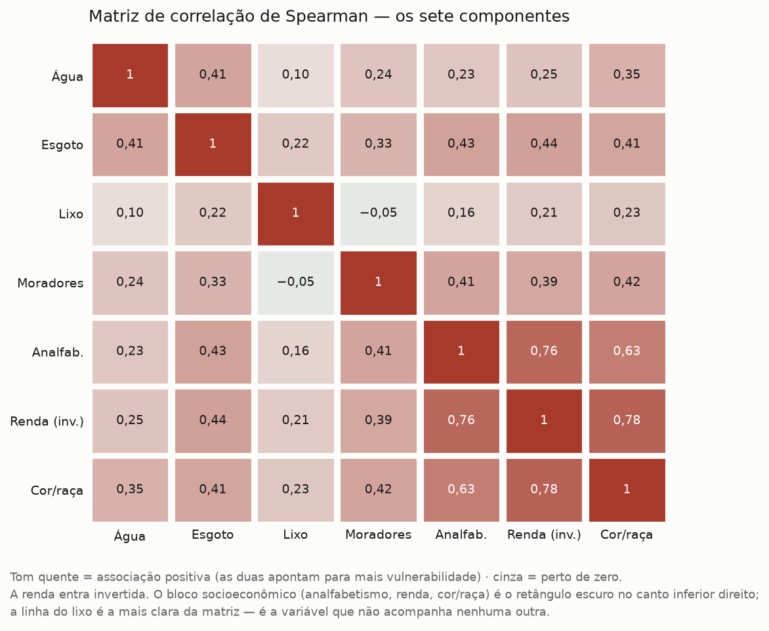
A matriz de correlação, as sete variáveis
É a Tabela 1 do livro (p. 15) nos dados do projeto — e ela já mostra a estrutura antes de fatorar.
Figura 1 — Matriz-R de Spearman, sete componentes, 87.545 setores. Fonte: figuras/nb04_matriz_correlacao.png, bloco 2 do Notebook 04.
6
Notes:
Vale conduzir a leitura por três lugares. Primeiro, o retângulo escuro no canto inferior direito: analfabetismo, renda e cor/raça a 0,63, 0,76 e 0,78 — o bloco socioeconômico. Segundo, água e esgoto a 0,41 — o bloco de saneamento, mais fraco. Terceiro, a linha do lixo, que é a mais clara da matriz inteira: 0,10 com a água e −0,05 com a razão de moradores. O livro diz, na p. 16, que já na exploração inicial dá para ter dicas sobre a variável que não vai se comportar bem. Esta é a dica.

Slide 7
Multicolinearidade: o número que circula é de outra matriz
Achado. A correlação citada nos documentos do projeto não é a da matriz que foi fatorada.
0,784
0,811
0,800
renda × cor/raça na matriz FATORADA (listwise, 87.545 setores)
o mesmo par na EDA §9 (par a par, 104.108 setores)
limiar de multicolinearidade (livro, p. 42)
Os dois números estão certos, e medem conjuntos diferentes. O da EDA é calculado par a par, cada coeficiente sobre os seus próprios casos completos. O da fatorial é listwise: só os setores completos nas sete variáveis entram. A diferença vai na mesma direção do viés do sigilo — a base listwise perde os setores de melhor situação, e isso comprime a associação entre renda e cor/raça.
O que muda. Nenhum par da matriz efetivamente fatorada cruza o limiar de 0,80. A objeção não desaparece — 0,784 continua alto e o bloco socioeconômico continua coeso —, mas o artigo precisa citar o número da matriz que foi fatorada, e dizer qual é qual.
7
Notes:
Este é um dos três resultados que contrariaram o que os documentos do projeto afirmavam. Foi verificado antes de seguir: a origem do 0,811 está em banco_de_dados/eda/correlacao_spearman.csv, calculado par a par. O guia de leitura do livro da Enap precisa de correção nesse ponto.

Slide 8
2
Quantos fatores reter?
Os critérios discordam — e o livro (p. 28–32) manda usá-los em conjunto justamente por isso.
8
Notes:
Esta é a decisão mais desconfortável do trabalho, e a que mais depende de julgamento. Vale ser explícito com a orientadora: o número de fatores não sai dos dados sozinho.

Slide 9
Kaiser e Horn não sustentam o segundo fator sem o lixo
Com as sete variáveis, os dois critérios retêm dois. Retirado o lixo, retêm um.
Tabela 3 — Autovalores observados contra os de dados aleatórios de mesmo tamanho.
Componente | Autovalor (7 var.) | Horn | Autovalor (6 var.) | Horn
1 | 3,2997 | 1,0259 | 3,2391 | 1,0232
2 | 1,0486 | 1,0155 | 0,9585 | 1,0119
3 | 0,9575 | 1,0075 | 0,7048 | 1,0031
Variância acumulada com 2 fatores | 62,1% |  | 70,0%
O que sustenta o segundo fator, então. A razão teórica. A p. 32 do livro admite explicitamente que a decisão final pode ser teórica, e que a pergunta certa é "teoricamente faz mais sentido essas variáveis estarem agrupadas em quantos fatores?". As duas dimensões vêm do IVS-BH 2012. Isso é uma escolha declarada, não um número escondido.
9
Notes:
O critério de Kaiser é o mais fraco aqui: a p. 29 registra que ele funciona melhor entre 20 e 50 variáveis, e com comunalidades acima de 0,7. Temos 6 variáveis e comunalidade mínima de 0,380. E a análise paralela de Horn, que é mais robusta, nem está no livro — está em nota de rodapé em Figueiredo. Vale dizer que estamos usando um critério melhor que o da referência.

Slide 10
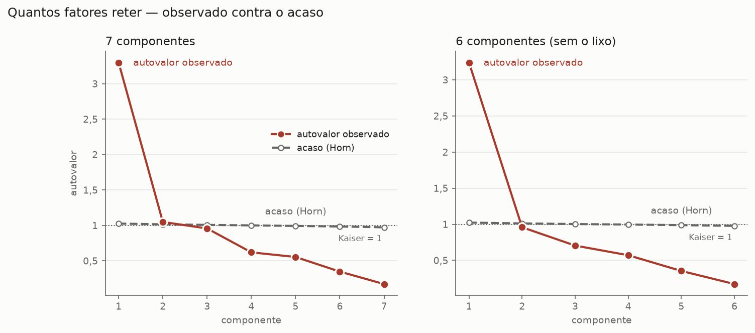
Figura 2 — Quantos fatores reter — observado contra o acaso. Fonte: banco_de_dados/eda/fatorial/figuras/nb04_scree_horn.png, bloco 3 do Notebook 04.
10
Notes:
Apontar para o segundo ponto do painel da direita: ele fica logo ABAIXO da linha do acaso. É a imagem do problema do slide anterior. No painel da esquerda o segundo ponto passa por muito pouco, e o terceiro quase encosta.

Slide 11
3
O caso do indicador de lixo
A ressalva de agosto virou medida — e a análise fatorial propriamente dita a reforça.
11
Notes:
Aqui a evidência ficou mais forte do que era em agosto, e por um motivo técnico que vale explicar: ACP e análise fatorial contam variâncias diferentes.

Slide 12
O lixo não tem variância comum com o construto
A ACP lhe dava um fator próprio. O eixo principal mostra que aquele fator é ruído dele mesmo.
0,859
0,052
0,106
comunalidade do lixo pela ACP
comunalidade pelo eixo principal
SMC — a menor das sete variáveis
Por que os dois números são tão diferentes. A ACP põe 1 na diagonal da matriz e distribui TODA a variância de cada variável entre os componentes — inclusive a variância que é só daquela variável. A análise fatorial põe a comunalidade e conta apenas a variância COMPARTILHADA. O fator próprio que o lixo forma na ACP é, quase inteiro, variância específica.
A consequência para o índice. Manter o lixo com peso empírico é dar peso a uma dimensão que não é vulnerabilidade. Sem ele, a variância acumulada sobe de 62,1% para 70,0% com MENOS variáveis, e a água sai de comunalidade 0,253 para 0,822 — ela estava baixa porque o lixo havia sequestrado o segundo fator.
12
Notes:
Cuidado com uma armadilha aqui: a regra mecânica de comunalidade do artigo de Figueiredo teria excluído a ÁGUA, não o lixo. A comunalidade não é propriedade da variável, é propriedade da solução. A ordem correta é diagnosticar a estrutura, remover o que é externo ao construto, e só então avaliar comunalidades.

Slide 13
4
Onde a Enap discorda de Figueiredo
13
Notes:
O projeto vinha seguindo Figueiredo & Silva (2010). O livro da Enap é posterior, mais rigoroso, e contradiz aquele artigo em três pontos que mudam o que o Notebook 04 faz.

Slide 14
Divergência 1 — a rotação
O livro inverte o ônus da prova: ortogonal é o caminho que exige justificativa.
"usar rotação ortogonal com dados de Ciências Humanas e Sociais não parece ter nenhum sentido. Nessas áreas, as variáveis quase sempre são correlacionadas. [...] para usar rotação ortogonal, o pesquisador precisaria ter evidências teóricas ou empíricas muito fortes de que os fatores não são correlacionados."
Matos & Rodrigues (2019), p. 38
0,521
65,0 / 35,0
65,8 / 34,2
correlação entre os dois fatores (Φ)
repartição do peso, rotação ortogonal
a mesma, rotação oblíqua
O plano previa que a rotação oblíqua deslocasse os pesos NA DIREÇÃO dos 60/40 da literatura. Ela os deslocou meio ponto no sentido oposto. A convergência com o IVS-BH não depende da escolha de rotação — e isso é bom: significa que a decisão nº 5 não muda os pesos de forma relevante.
14
Notes:
A rotação oblíqua produz uma coisa que a ortogonal não pode produzir por construção: a matriz de correlação entre os fatores. Φ = 0,52, positiva e moderada, é exatamente o que a teoria da vulnerabilidade prevê — territórios pobres têm pior saneamento. Isso vira um parágrafo de validação no artigo.

Slide 15
Divergência 2 — a técnica de extração – EXPLICAR SLIDE
A regra de Stevens (1992) obriga a testar o que era pressuposto.
Tabela 4 — ACP e fatoração do eixo principal sobre a mesma matriz, seis componentes.
Variável | SMC | ACP fator 2 | Eixo principal | Diferença
Água inadequada | 0,222 | 0,754 | 0,513 | 0,241
Esgoto inadequado | 0,317 | 0,413 | 0,315 | 0,099
Razão de moradores | 0,233 | 0,023 | 0,086 | 0,062
Analfabetismo 15+ | 0,597 | -0,299 | -0,159 | 0,140
Renda (invertida) | 0,735 | -0,312 | -0,293 | 0,019
Cor/raça PPI | 0,648 | -0,178 | -0,067 | 0,111
Duas das três condições de convergência falham. O livro (p. 27) diz que ACP e análise fatorial dão o mesmo com mais de 30 variáveis ou comunalidades acima de 0,60 na maioria; e que abaixo de 20 variáveis, com comunalidades abaixo de 0,4, podem divergir. São 6 variáveis e a comunalidade mínima é 0,380. Divergem — e divergem exatamente onde Stevens previu: nas variáveis que menos compartilham variância com as demais.
15
Notes:
A água tem SMC de 0,222: as outras cinco variáveis explicam só 22% da variabilidade dela. É nela que a diferença entre os métodos é maior. Nas de SMC alta — renda 0,735, cor/raça 0,648 — os dois métodos praticamente coincidem. Isso é confirmação de que a implementação está certa, não sinal de problema.

Slide 16
Divergência 3 — a regra de comunalidade – EXPLICAR SLIDE
O corte de 0,50 não é corte rígido, e isso resolve um caso pendente.
"O critério da comunalidade maior do que 0,5 não deve ser utilizado isoladamente e de maneira muito rígida."
Matos & Rodrigues (2019), p. 58
0,380
0,532
comunalidade da razão de moradores
carga dela no fator socioeconômico
A variável fica no índice, e os dois números vão reportados juntos. O livro mantém, no seu próprio exemplo, um item com comunalidade abaixo do corte porque a carga fatorial é alta. É o caso aqui. A razão de moradores é a única sobrevivente do bloco de densidade habitacional, e retirá-la reduziria o índice a cinco componentes.
16
Notes:
Até este trabalho, a decisão sobre a razão de moradores estava pendente, entre manter por razão teórica e excluir pela regra. A p. 58 dá respaldo bibliográfico para manter, desde que se reporte carga e comunalidade juntas. Deixa de ser ousadia e vira domínio da bibliografia.

Slide 17
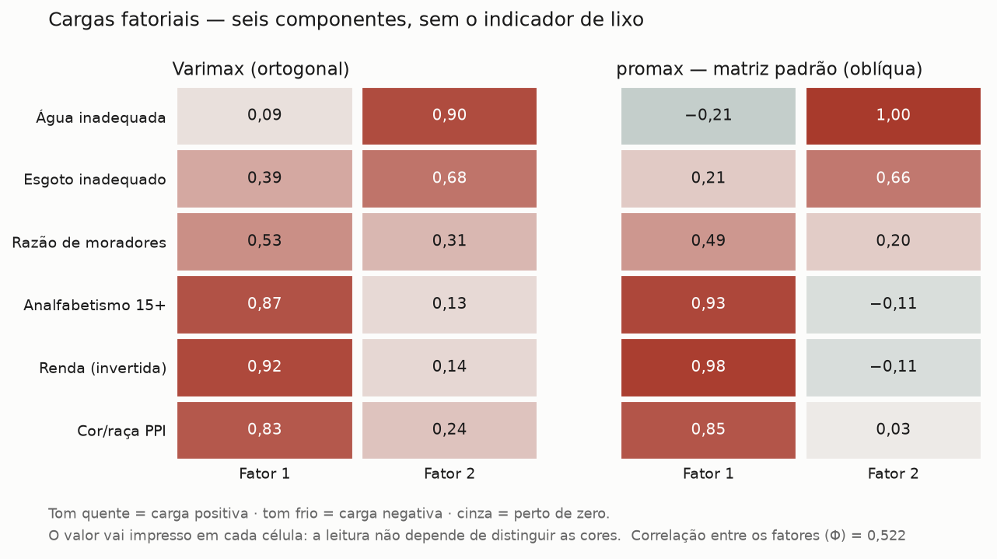
As cargas, nas duas rotações – EXPLICAR SLIDE
Seis componentes, sem o indicador de lixo. A estrutura teórica aparece limpa.
Figura 3 — Cargas fatoriais — Varimax e promax. Fonte: figuras/nb04_mapa_cargas.png, bloco 5 do Notebook 04.
17
Notes:
Nenhuma variável carrega acima de 0,40 em dois fatores — a estrutura simples do livro está atendida nas duas rotações. Fator 1 é socioeconômico: renda, analfabetismo, cor/raça e densidade. Fator 2 é saneamento: água e esgoto. É a estrutura do IVS-BH 2012, recuperada dos dados.

Slide 18
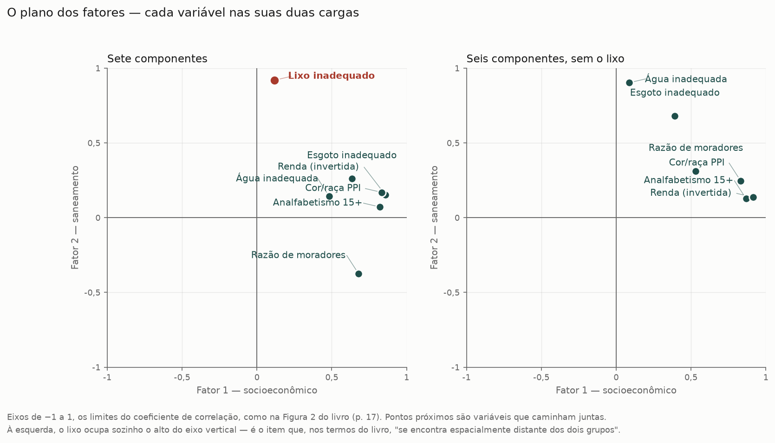
O plano dos fatores
A Figura 2 do livro (p. 17): os fatores como eixos, cada variável plotada nas suas duas cargas.
Figura 4 — Representação gráfica dos fatores, com e sem o indicador de lixo. Fonte: figuras/nb04_plano_fatorial.png, bloco 5 do Notebook 04.
18
Notes:
Este é o slide para mostrar quando a pergunta for "por que tirar o lixo?". No painel da esquerda ele está sozinho no alto, longe de todo o resto — exatamente o que o livro descreve para o item 7 do exemplo dele: "se encontra espacialmente distante dos dois grupos". No painel da direita, sem ele, as seis variáveis se organizam em dois braços: saneamento subindo pelo eixo vertical, socioeconômico avançando pelo horizontal. Os eixos vão de −1 a 1 de propósito, que são os limites do coeficiente de correlação; encolher os eixos para caber os dados faria carga média parecer carga alta.

Slide 19
5
Os pesos
O produto deste notebook: quanto cada indicador pesa, e com que margem.
19
Notes:
A partir daqui é o resultado. Os três slides seguintes respondem: quais são os pesos, são confiáveis, e o índice que sai deles funciona.

Slide 20
Os pesos do IVS – EXPLICAR SLIDE
Peso proporcional ao quadrado da carga, dentro e entre as dimensões.
Tabela 5 — Pesos dos seis componentes, solução Varimax de dois fatores.
Fonte: nb04_sintese_pesos.csv. O peso da dimensão é a soma dos quadrados das cargas do fator sobre o total.
Variável | Dimensão | Carga | Peso
Água inadequada | Saneamento | 0,903 | 22,32%
Renda (invertida) | Socioeconômica | 0,915 | 21,21%
Analfabetismo 15+ | Socioeconômica | 0,868 | 19,09%
Cor/raça PPI | Socioeconômica | 0,833 | 17,57%
Esgoto inadequado | Saneamento | 0,679 | 12,64%
Razão de moradores | Socioeconômica | 0,532 | 7,17%
65,0 / 35,0
60 / 40
Convergem. Cinco pontos de diferença.
repartição empírica socioeconômica / saneamento
referência do IVS-BH 2012 (literatura)
20
Notes:
O argumento a favor dos pesos empíricos está na p. 71 do livro: os itens contribuem de maneira desigual para o fator, e quanto maior a carga maior a contribuição — o que não acontece nas técnicas mais simples de índice, que pressupõem contribuição igual. Pesos iguais dariam três votos à posição social, porque renda, cor/raça e analfabetismo medem em boa parte a mesma coisa.

Slide 21
Os pesos são estáveis – EXPLICAR SLIDE
Mil reamostragens com reposição respondem com número à crítica de instabilidade da p. 23.
Tabela 6 — Intervalo de confiança de 95% de cada carga, por bootstrap.
Fonte: nb04_bootstrap_cargas.csv. 1.000 reamostragens, semente 42, cada solução alinhada à da amostra completa.
Variável | Carga no fator 1 | IC 95% | Amplitude
Água inadequada | 0,087 | [0,082 ; 0,091] | 0,0083
Esgoto inadequado | 0,392 | [0,384 ; 0,400] | 0,0162
Razão de moradores | 0,532 | [0,519 ; 0,544] | 0,0258
Analfabetismo 15+ | 0,868 | [0,866 ; 0,871] | 0,0046
Renda (invertida) | 0,915 | [0,913 ; 0,917] | 0,0038
Cor/raça PPI | 0,833 | [0,830 ; 0,835] | 0,0051
[64,7 ; 65,3]
O que limita esta análise não é o n. Com 87 mil setores a incerteza amostral é desprezível. O que limita é o número pequeno de variáveis — e o livro, escrito para questionários com dezenas de itens, não trata desse problema.
IC 95% da repartição socioeconômica — 0,59 ponto de amplitude
21
Notes:
O bootstrap não está em nenhuma das duas referências; é extensão do projeto. Ele importa porque o livro acusa os índices por média ponderada de serem instáveis entre amostras. A resposta honesta não era discordar, era medir — e a instabilidade não se materializou.

Slide 22
O índice e o escore refinado concordam menos que o previsto – EXPLICAR SLIDE
Achado. E a forma como a concordância falha é mais informativa que o número.
0,924
0,945
0,950
Spearman com o escore sobre POSTOS (coerente)
com o escore sobre valores brutos (incoerente)
o corte que validaria o índice 0–1
Quanto mais coerente o escore fica com o modelo, mais se afasta do índice. O índice 0–1 é min-max de valores BRUTOS. O modelo fatorial foi estimado sobre POSTOS, porque a correlação é de Spearman. São dois objetos em escalas diferentes, e a diferença entre 0,924 e 0,945 é exatamente o tamanho dessa incoerência.
Não é instabilidade. O bootstrap mediu a incerteza dos pesos em 0,59 ponto percentual. Mais reamostragem não resolve isto. As saídas são três, e as três são defensáveis: compor o índice sobre postos, estimar a fatorial sobre Pearson, ou declarar a divergência. O que não é defensável é escolher sem saber que se está escolhendo.
22
Notes:
O plano previa Spearman acima de 0,97 aqui. Deu 0,924. Nenhum dos dois valores chega ao piso de 0,90 que obrigaria a adotar o escore refinado como índice oficial — então o índice 0–1 continua viável, mas com a ressalva declarada. Esta é a questão técnica mais aberta que sai do Notebook 04.

Slide 23
6
O índice funciona?
A pergunta que nenhuma estatística interna à fatorial responde.
23
Notes:
KMO, comunalidade e variância explicada dizem se as variáveis se organizam. Nenhuma delas diz se o índice acerta. Para isso é preciso um marcador externo — e o projeto tem um.

Slide 24
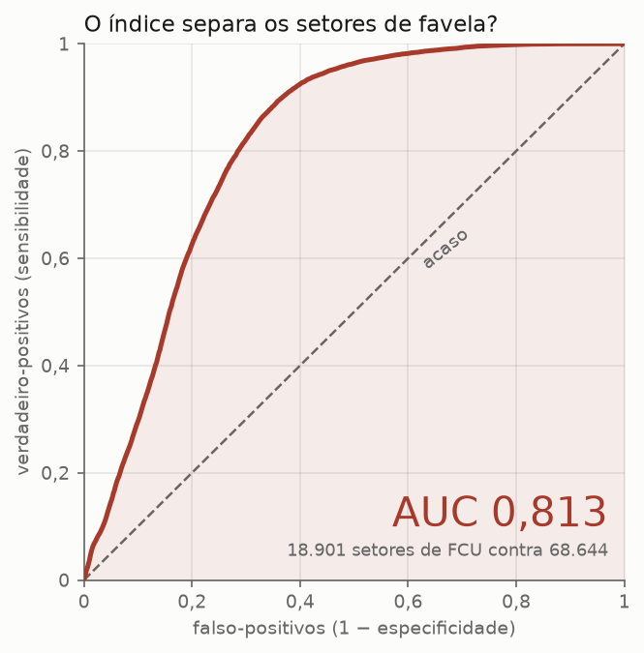
Contra os setores de favela – EXPLICAR SLIDE
Validação de critério com um marcador externo ao índice: CD_TIPO = 1, do próprio IBGE.
0,813
0,862
AUC do índice 0–1
AUC do escore refinado
0,405 contra 0,339
mediana do índice nos setores de FCU e nos demais
Por que este teste vale mais. Nenhuma das seis variáveis do índice foi usada para classificar um setor como favela. A lista é oficial e já foi conferida setor a setor com 100% de concordância. O corte fixado no plano era 0,75.
Figura 5 — Separação dos setores de Favela e Comunidade Urbana. Fonte: figuras/nb04_roc_fcu.png, bloco 9 do Notebook 04.
24
Notes:
18.901 setores de FCU contra 68.644 demais, dentro do conjunto completo nas seis variáveis. Se a orientadora perguntar por que não são os 19.452 do recorte: a diferença são os setores de favela que caíram na exclusão por lista, quase toda por sigilo do analfabetismo.

Slide 25
O custo de cada escolha, em setores – EXPLICAR SLIDE
A métrica não é variância explicada. É quantos setores mudam de faixa de risco.
Tabela 7 — Mudança de classificação em quartis, contra a referência de dois fatores com pesos empíricos.
Fonte: nb04_cenarios.csv e nb04_contingencia_*.csv.
Cenário | Setores que mudam de faixa | % dos 87.545 | Spearman
Pesos 60/40 em vez de 65/35 | 2.196 | 2,5% | 0,9993
Sem o analfabetismo (política do sigilo) | 6.587 | 7,5% | 0,9948
Um fator em vez de dois | 7.668 | 8,8% | 0,9830
A decisão nº 1 deixa de ser crítica. Trocar os pesos empíricos pelos 60/40 da literatura move 2,5% dos setores de faixa, com correlação de 0,9993 entre as duas ordenações. É o menor custo dos três cenários — e isso é resultado publicável, não detalhe técnico.
25
Notes:
O objetivo deste bloco é mostrar o custo, não escolher. Se a orientadora preferir 60/40 pela comparabilidade com o IVS-BH, agora se sabe exatamente o que isso custa: 2.196 setores mudam de faixa. Antes, a escolha seria feita no escuro.

Slide 26
7
Duas perguntas que sobraram
26
Notes:
A primeira é a renda sem o extremo, que era dívida da 2ª rodada da EDA. A segunda é conceitual e é a mais séria em aberto no projeto inteiro.

Slide 27
A renda sem o extremo não muda nada – EXPLICAR SLIDE
A 2ª rodada da EDA recalculou tudo com renda_media_sem_extremo. A fatorial é anterior a essa coluna.
Tabela 8 — A mesma fatorial, trocando só a coluna de renda.
Fonte: nb04_renda_sem_extremo.csv. Mesmas seis variáveis, mesmo recorte, mesma rotação.
Medida | com renda_media | sem o extremo | diferença
KMO | 0,7870 | 0,7870 | -0,00003
MSA mínimo | 0,7153 | 0,7153 | -0,00005
peso socioeconômico (%) | 65,038 | 65,038 | 0,00036
peso saneamento (%) | 34,962 | 34,962 | -0,00036
0,0000
278
0,999976
maior diferença entre as cargas
setores que mudam de faixa, de 87.544
Spearman entre os dois índices
27
Notes:
A resposta é clara: trocar a coluna não muda a estrutura, não muda os pesos e quase não muda a classificação. As cargas batem até a quarta casa decimal. É o resultado que se esperava de um setor em 87 mil, mas ele precisava ser medido, porque a renda é a variável de maior carga do índice e o extremo foi grande o bastante para justificar uma rodada inteira da EDA. Fica registrado que a fatorial pode continuar sobre renda_media sem prejuízo, ou migrar sem custo — a decisão deixa de importar.

Slide 28
O IVS é construto reflexivo ou índice formativo?
A objeção conceitual mais séria em aberto. Ela decide se a análise fatorial é o instrumento certo.
Reflexivo — o latente CAUSA os indicadores. A vulnerabilidade existiria como propriedade do território e se manifestaria em renda baixa, analfabetismo, saneamento precário. Os indicadores são intercambiáveis, devem correlacionar-se alto, e retirar um não muda o significado. É o modelo que a análise fatorial pressupõe.
Formativo — os indicadores CONSTITUEM o índice. Vulnerabilidade É a combinação de privações. Cada indicador é faceta definidora, não precisam correlacionar-se, e retirar um muda o significado. Os pesos viriam de teoria ou de política pública, não da covariância.
Resultado deste trabalho | Leitura reflexiva | Leitura formativa
Lixo com comunalidade 0,052 | não pertence: retirar | faceta que falta: manter
Renda × cor/raça a 0,784 | bloco coeso, evidência do construto | multicolinearidade, atrapalha
KMO 0,783 e Bartlett | provam adequabilidade | não se aplicam
Pesos 65/35 empíricos | saem da estrutura latente | teriam de sair de teoria
28
Notes:
O ponto que não pode passar batido: a decisão sobre o lixo SE INVERTE entre as duas leituras. Sob a leitura reflexiva, comunalidade de 0,052 manda tirar. Sob a formativa, o lixo é a única variável que cobre destino de resíduo, e tirá-la remove uma faceta do que se quer medir. Não é preciosismo terminológico — é a diferença entre dois índices diferentes.

Slide 29
A saída que os dados sugerem
Um híbrido — e ele explica uma coisa que estava sem explicação.
Dentro de cada dimensão, o comportamento é reflexivo. Renda, analfabetismo e cor/raça correlacionam-se de 0,63 a 0,78 e claramente manifestam uma mesma posição social do território. Água e esgoto, a 0,41, manifestam infraestrutura de saneamento. Nos dois blocos, os indicadores parecem efeitos de uma causa comum.
Entre as duas dimensões, a composição é formativa. Não há razão para supor um latente único que cause tanto a falta de água quanto o analfabetismo. A correlação entre os fatores, Φ = 0,52, é consistente com isso: alta o bastante para justificar a rotação oblíqua, longe o bastante de 1 para não sugerir um fator só.
A consequência, e ela já está medida. A análise fatorial é legítima para obter os pesos DENTRO de cada bloco. A repartição ENTRE blocos — o 65/35 — é decisão formativa, que os dados não têm como arbitrar. É isso que explica por que a escolha entre 65/35 e 60/40 custa apenas 2,5% dos setores: ela nunca foi uma questão empírica.
29
Notes:
Esta é uma proposta, não um resultado — e precisa de aval. O que falta é literatura: Bollen & Lennox (1991) é a formulação canônica da distinção, e Diamantopoulos & Winklhofer (2001) e Edwards (2011) completam o núcleo. Nenhum está lido no projeto. Valeria também descobrir se o IVS-BH 2012 e o ISU de Passarelli-Araujo declaram a posição deles — provavelmente não declaram, e isso é comum na área.

Slide 30
8
O código, por dentro – EXPLICAR Parte 8 TODA
Como a análise foi construída em Python, linha a linha, e como se faria em R.
30
Notes:
Esta seção existe para que a análise seja defensável linha a linha. Álgebra linear escrita à mão precisa disso.

Slide 31
Por que numpy puro, e não uma biblioteca pronta – EXPLICAR SLIDE
A pergunta aparece sempre, e a resposta é de engenharia — mas teve um efeito colateral melhor.
A razão declarada. O requirements.txt tem cinco pacotes. Acrescentar factor_analyzer traria conveniência e traria uma dependência a mais para instalar, versionar e justificar numa dissertação — por um ganho de digitação, não de método. Tudo que a análise precisa é álgebra linear que o numpy já faz.
A razão que apareceu depois. Quem escreve a conta à mão precisa saber a conta. Foi escrevendo o KMO que ficou claro que ele se apoia na matriz anti-imagem; foi escrevendo o promax que ficou claro por que existem DUAS matrizes de carga numa solução oblíqua. Nenhuma das duas coisas se aprende chamando uma função.
Em R a escolha seria outra, e razoável. O pacote psych é o padrão da área, está em toda a bibliografia — inclusive nos exemplos do livro da Enap, que são em R — e não é dependência exótica. Os próximos slides mostram a correspondência função a função, e o script completo.
31
Notes:
Se a orientadora perguntar se não teria sido mais rápido usar uma biblioteca: teria, e o resultado seria o mesmo. O que se ganhou foi poder responder a qualquer pergunta sobre o método sem dizer "a biblioteca faz". Numa iniciação científica isso vale mais do que as horas economizadas.

Slide 32
O caminho, em nove passos – EXPLICAR SLIDE
Cada passo, a função que o faz aqui e a que o faria em R.
# | Passo | Neste projeto (numpy) | Em R
1 | Matriz de correlação | X.corr(method=’spearman’) | cor(X, method = "spearman")
2 | KMO e MSA | kmo(R) | psych::KMO(R)
3 | Teste de Bartlett | bartlett(R, n) | psych::cortest.bartlett(R, n)
4 | Multicolinearidade | smc(R) | psych::smc(R)
5 | Número de fatores | acp(R, k) · horn(n, p) | eigen(R) · psych::fa.parallel()
6 | Extração por eixo principal | fatoracao_eixo_principal(R, k) | psych::fa(R, fm = "pa")
7 | Rotação ortogonal | varimax(cargas) | stats::varimax(L, normalize = FALSE)
8 | Rotação oblíqua | rotacao_promax(cargas) | stats::promax(L, m = 4)
9 | Escores refinados | escores_regressao(R, A) | psych::factor.scores()
32
Notes:
Vale dizer em voz alta que a coluna da direita é mais curta — em R, cada passo é uma chamada. O projeto escreveu as nove à mão, em 457 linhas de módulo com 9 testes. O passo 7 tem uma armadilha que aparece daqui a três slides: a varimax do R normaliza por padrão e a nossa não.

Slide 33
O KMO, linha a linha – EXPLICAR SLIDE
Compara a correlação bruta entre duas variáveis com o que sobra dela depois de descontar as outras.
def kmo(R):
Rinv = np.linalg.inv(R)
A inversa da matriz de correlação. É dela que saem as correlações parciais — não é óbvio, e é o coração do procedimento.
d = np.sqrt(np.diag(Rinv))
Raiz da diagonal: o fator de padronização.
parcial = -Rinv / np.outer(d, d)
A fórmula da correlação parcial sobre a inversa. O sinal negativo não é detalhe: sem ele toda a matriz anti-imagem inverte.
np.fill_diagonal(parcial, 0.0)
A correlação de uma variável com ela mesma é 1 e inflaria as somas. Zera dos dois lados.
R0 = R.copy()
np.fill_diagonal(R0, 0.0)
soma_r = (R0 ** 2).sum()
soma_p = (parcial ** 2).sum()
return soma_r / (soma_r + soma_p)
O KMO global: a fração da associação que NÃO é parcial. Trocando .sum() por .sum(axis=0) sai o MSA de cada variável.
33
Notes:
O resultado do projeto é 0,783, que na escala de Friel é a faixa "mediano", bem acima do piso de 0,50 de Hair. Se perguntarem o que o KMO mede em uma frase: se duas variáveis continuam associadas depois de descontar todas as outras, elas têm algo próprio entre si e não um fator comum — e é isso que derruba o KMO.

Slide 34
A extração, linha a linha – EXPLICAR SLIDE
Quatro linhas, e a terceira é a que transforma álgebra em interpretação.
def acp(R, k):
val, vec = np.linalg.eigh(R)
Autovalores e autovetores. O "h" é de hermitian — a versão para matriz simétrica, mais rápida e mais estável. Matriz de correlação é sempre simétrica.
ordem = np.argsort(val)[::-1]
O eigh devolve em ordem CRESCENTE e a análise fatorial lê em decrescente. Sem esta linha, o "primeiro fator" seria o menos importante.
val = val[ordem]
vec = vec[:, ordem]
cargas = vec[:, :k] * np.sqrt(
A carga fatorial é o autovetor escalado pela raiz do autovalor. Sem o escalonamento os autovetores têm norma 1 e não se leem como correlação.
np.maximum(val[:k], 0))
O maximum corta em zero: autovalor negativo por erro numérico viraria raiz de número negativo.
return val, cargas
Uma advertência que vale para toda a análise. O sinal de cada autovetor é ARBITRÁRIO — o LAPACK escolhe um e o oposto seria igualmente válido. Por isso as cargas são viradas na leitura, para que positivo queira dizer "mais vulnerável". Os CSVs guardam o sinal cru.
34
Notes:
Se a orientadora quiser entender a diferença entre ACP e análise fatorial em uma frase, ela cabe aqui: é o que vai na diagonal da matriz antes de decompor. A ACP põe 1 e usa toda a variância; a análise fatorial põe a comunalidade e usa só a compartilhada. O resto do procedimento é idêntico.

Slide 35
A rotação Varimax, linha a linha – EXPLICAR SLIDE
Girar os eixos sem mudar as distâncias: a variância total não muda, só a repartição entre fatores.
R = np.eye(k)
Começa sem girar nada.
for _ in range(maxiter):
Lam = L @ R
As cargas com a rotação atual.
u, s, vt = np.linalg.svd(
O truque do procedimento: a matriz ortogonal mais próxima de uma matriz qualquer é u @ vt da sua SVD. É o que garante que a rotação continue ortogonal a cada passo.
L.T @ (Lam ** 3 - Lam @
O gradiente do critério Varimax. O cubo vem da derivada da soma dos quadrados dos quadrados; o segundo termo subtrai a média por fator.
np.diag(np.diag(Lam.T @ Lam)) / p))
R = u @ vt
if d / d_ant < 1 + tol: break
Para quando o critério deixa de crescer.
return L @ R
As cargas rotacionadas.
A armadilha ao reproduzir em R. stats::varimax aplica normalização de Kaiser POR PADRÃO: divide cada linha pela raiz da comunalidade antes de girar e desfaz depois. É defensável, é o que o SPSS faz — e produz cargas diferentes. Para reproduzir estes números em R é preciso varimax(L, normalize = FALSE).
35
Notes:
O critério da Varimax é maximizar a variância dos quadrados das cargas dentro de cada fator, o que empurra cada carga para perto de 0 ou de 1 — é assim que se obtém a "estrutura simples" de que o livro fala. A armadilha da normalização é o tipo de coisa que faz alguém achar que errou quando só usou o padrão de outra ferramenta.

Slide 36
A rotação promax, linha a linha – EXPLICAR SLIDE
Parte da Varimax e deixa os eixos se inclinarem. O procedimento é engenhoso.
V = varimax(cargas)
Ponto de partida ortogonal.
alvo = np.sign(V) * np.abs(V) ** kappa
Constrói um alvo EXAGERADO: com kappa = 4, uma carga de 0,9 vira 0,66 e uma de 0,3 vira 0,008. O contraste entre alto e baixo é ampliado.
U, *_ = np.linalg.lstsq(V, alvo)
Acha por mínimos quadrados a transformação que leva V o mais perto possível do alvo. É aqui que a ortogonalidade se perde — e é isso que se quer.
d = np.diag(np.linalg.inv(U.T @ U))
Escala as colunas para que Φ saia com diagonal 1. Sem este passo Φ é covariância entre fatores, não correlação, e a comunalidade vaza.
U = U @ np.diag(np.sqrt(d))
padrao = V @ U
A matriz PADRÃO: coeficientes de regressão. É dela que saem os pesos.
phi = np.linalg.inv(U.T @ U)
A correlação entre os fatores — o objeto que a solução ortogonal não pode produzir.
estrutura = padrao @ phi
A matriz de ESTRUTURA: correlações entre variável e fator.
36
Notes:
A checagem que precisa acompanhar: numa solução oblíqua uma carga padrão pode passar de 1 sem ser erro, porque é coeficiente de regressão e não correlação — está na p. 22 do livro. Se passar, testa-se a variância residual da variável; negativa, a solução é inadmissível e sugere fatores demais. No nosso caso a maior carga deu 0,999 e a menor variância residual, 0,144.

Slide 37
A mesma análise em R — parte 1 – EXPLICAR SLIDE
Dados e adequabilidade da base.
# Pacotes — uma vez só
install.packages(c("psych", "GPArotation", "DBI", "RSQLite"))
library(psych); library(GPArotation); library(DBI); library(RSQLite)
# 1. Dados: o mesmo banco que o notebook usa
con <- dbConnect(SQLite(),
"banco_de_dados/entrega_orientadora/Base_ELSI_70Municipios_Censo2022.db")
d <- dbGetQuery(con, "SELECT pct_agua_inad, pct_esgoto_inad, razao_moradores,
pct_analfab, renda_media, pct_raca_pretpardind
FROM setores_censitarios
WHERE urbano = 1 AND Dados_sig = 'OK'")
dbDisconnect(con)
d$renda_inv <- -d$renda_media # sentido único: maior = mais vulnerável
X <- na.omit(d[, c("pct_agua_inad", "pct_esgoto_inad", "razao_moradores",
"pct_analfab", "renda_inv", "pct_raca_pretpardind")])
nrow(X) # esperado: 87545
# 2. Matriz de correlação e adequabilidade
R <- cor(X, method = "spearman")
KMO(R) # global e por variável
cortest.bartlett(R, n = nrow(X)) # com a ressalva de amostra grande
smc(R) # multicolinearidade, livro p. 42
37
Notes:
Vale rodar este bloco na frente dela se houver computador: KMO(R) devolve o global e os individuais de uma vez, e o resultado tem de bater com 0,787 e 0,715 da solução de seis variáveis. Se bater, está provado que as duas implementações concordam no que importa. na.omit é a exclusão por lista — com use = "pairwise.complete.obs" no cor() seria a versão par a par, que é a que NÃO se quer aqui.

Slide 38
A mesma análise em R — parte 2 – EXPLICAR SLIDE
Número de fatores, extração e rotação.
# 3. Quantos fatores
eigen(R)$values # critério de Kaiser
fa.parallel(X, fm = "pa", fa = "fa", n.iter = 50) # análise paralela de Horn
# 4. Extração: as duas técnicas, como manda a regra de Stevens
acp <- principal(R, nfactors = 2, rotate = "varimax", n.obs = nrow(X))
paf <- fa(R, nfactors = 2, fm = "pa", rotate = "varimax", n.obs = nrow(X))
round(cbind(acp$loadings[, 1:2], paf$loadings[, 1:2]), 3)
# ATENÇÃO: para reproduzir as cargas deste projeto, a Varimax não pode
# normalizar — o padrão do R é normalize = TRUE
acp0 <- principal(R, nfactors = 2, rotate = "none", n.obs = nrow(X))
varimax(acp0$loadings[, 1:2], normalize = FALSE)
# 5. Rotação oblíqua — é a que o livro recomenda (p. 38)
obl <- fa(R, nfactors = 2, fm = "pa", rotate = "promax", n.obs = nrow(X))
obl$loadings # matriz padrão — é dela que saem os pesos
obl$Structure # matriz de estrutura
obl$Phi # correlação entre os fatores: esperado ~0,52
38
Notes:
O bloco do meio é o mais importante deste slide. A varimax do R normaliza por padrão e a nossa não, então rodar principal(rotate = "varimax") dá cargas parecidas mas não idênticas. Para bater número a número é preciso extrair sem rotação e chamar varimax(normalize = FALSE) à parte. Quem não souber disso vai achar que uma das duas implementações está errada.

Slide 39
A mesma análise em R — parte 3 – EXPLICAR SLIDE
Pesos, escores e as duas figuras que esta apresentação mostrou.
# 6. Pesos: soma dos quadrados das cargas, por fator
ss <- colSums(acp$loadings[, 1:2]^2)
round(100 * ss / sum(ss), 1) # a repartição entre as dimensões
# 7. Escores refinados (método da regressão, livro p. 25)
esc <- factor.scores(as.matrix(X), acp, method = "regression")$scores
apply(esc, 2, var) # ~1 quando as cargas vêm de ACP
# 8. O plano dos fatores — a Figura 2 do livro, em cinco linhas
L <- acp$loadings[, 1:2]
plot(L[, 1], L[, 2], xlim = c(-1, 1), ylim = c(-1, 1), pch = 19, asp = 1,
xlab = "Fator 1", ylab = "Fator 2")
abline(h = 0, v = 0, col = "grey60")
text(L[, 1], L[, 2], labels = rownames(L), pos = 4, cex = 0.8)
# 9. A matriz de correlação como figura
cor.plot(R, numbers = TRUE, main = "Matriz de correlação de Spearman")
O script inteiro, comentado, está versionado. docs/metodologia/Codigo_Analise_Fatorial_Comentado.md traz este código com a explicação linha a linha de cada função em Python ao lado da equivalente em R, e a tabela das cinco diferenças a esperar entre as duas implementações.
39
Notes:
As linhas 8 e 9 reproduzem em R as duas figuras que esta apresentação mostrou. O plot básico do R faz a Figura 2 do livro em cinco linhas — vale mostrar isso, porque desfaz a impressão de que a figura exigiu ferramenta especial.

Slide 40
O que esperar de diferente entre as duas
Cinco pontos. Divergência além destes é problema real, não diferença de linguagem.
Ponto | Python (aqui) | R (psych) | O que fazer
Normalização da Varimax | sem normalização | normalize = TRUE | use normalize = FALSE
Sinal dos fatores | o que o LAPACK der | vira para soma positiva | compare valores absolutos
Ordem dos fatores | autovalor decrescente | pode reordenar após girar | confira pelo padrão de cargas
Análise paralela de Horn | 50 simulações, normal | reamostra os dados | o nº de fatores não deve mudar
Spearman | pandas, posto médio | cor(), posto médio | idênticos
40
Notes:
Este slide é o que transforma a versão em R de curiosidade em ferramenta: ela vira uma segunda opinião sobre os números do projeto. A convergência entre duas implementações independentes é o argumento mais forte disponível quando não há um valor de referência externo para conferir.

Slide 41
9
O que vai para a orientação
Seis decisões, cada uma com o custo medido. Nenhuma foi fechada aqui.
41
Notes:
Fechar estas decisões não era papel do notebook. O papel dele era tirá-las do terreno da opinião.

Slide 42
As seis decisões – EXPLICAR SLIDE O PORQUE DE CADA DECISAO
Com o que cada opção custa.
# | Decisão | O que pesa de cada lado
1 | Pesos empíricos ou 60/40 | Convergem. Custo da troca: 2,5% dos setores mudam de faixa
2 | Destino do indicador de lixo | Fora: variância sobe a 70,0% e a água recupera a comunalidade. Dentro: fidelidade literal ao IVS-BH 2012
3 | Política do sigilo no analfabetismo | Manter a variável custa 16.563 setores sem índice. Retirá-la move 7,5% de faixa
4 | Um fator ou dois | Um é o que Kaiser e Horn indicam e dispensa rotação. Dois preserva a estrutura do IVS-BH. Custo: 8,8%
5 | Rotação ortogonal ou oblíqua | Oblíqua é a recomendada (p. 38) e produz Φ. Custo nos pesos: 0,8 ponto percentual
6 | Índice 0–1 ou escore refinado | O 0–1 é interpretável e comparável. O refinado separa melhor as favelas (0,862 contra 0,813)
42
Notes:
Sugestão de condução: começar pela 2 e pela 5, que são as que têm evidência mais forte e menos custo político. A 4 é a mais delicada, porque os critérios estatísticos e a teoria apontam para lados diferentes. A 6 é a mais técnica e pode ficar para depois do Notebook 03.

Slide 43
O que fica declarado como limitação – EXPLICAR SLIDE
Nove pontos. Quatro são do método, cinco são dos dados.
Limitação | Onde ela morde
Bartlett vazio nesta escala | A adequabilidade se apoia no KMO e nos MSA (livro, p. 43)
ACP sobre matriz de Spearman é ACP de postos | É a causa da divergência entre o índice e o escore refinado
Multicolinearidade renda × cor/raça | 0,784 na matriz fatorada — abaixo do limiar, mas alto
Viés não aleatório do sigilo | 16.563 setores perdidos, incidindo nos de melhor situação
Dependência espacial não tratada | A fatorial pressupõe unidades independentes; setores vizinhos não são
Falácia ecológica | As cargas descrevem territórios, não pessoas
Padronização min-max global e provisória | A normalização por município é do Notebook 03
renda_media_sem_extremo não entrou | Toda a análise usa renda_media, como os CSVs de agosto
Reflexivo ou formativo | Questão conceitual em aberto sobre a natureza do índice
43
Notes:
A limitação de dados faltantes merece destaque: o livro da Enap não discute dados faltantes em nenhuma das 74 páginas. Os exemplos dele são questionários com resposta completa. É lacuna da referência, não descuido do projeto, e o tratamento adequado exigirá literatura que ainda não temos.

Slide 44
INICIAÇÃO CIENTÍFICA · FIOCRUZ MINAS — IRR
A EDA Central — 2ª rodada
Índice de Vulnerabilidade da Saúde intraurbano · Censo Demográfico 2022 · 70 municípios do ELSI-Brasil
A mesma análise, recalculada com a renda sem o valor extremo de Belo Horizonte. As alterações estão marcadas.
Pedro Dias Soares · setembro de 2026 · 104.108 setores urbanos elegíveis · renda sem o setor 310620005650366
Notes:
Primeira apresentação que reúne a EDA inteira. As anteriores eram recortes: cada deck foi montado em torno da pauta do mês, e o que não estava na pauta caía fora sem aviso.

Slide 45
Por que esta apresentação existe
Nenhum dos decks anteriores era a EDA inteira — cada um era um recorte dela.
Bloco de análise | Tabelas | Junho | Agosto | Agora
Chefia feminina | 5 | sim | caiu | entra
Habitação precária | 3 | sim | caiu | entra
Morfologia V00048–V00058 | 1 | sim | caiu | entra
Inadequação de banheiro | 3 | sim | só na lista de variáveis | entra
Moradia predominante · saneamento em faixas | 2 | não | não | entra
Distribuições, outliers e faltantes | 2 + 3 figuras | sim | parcial | entra
Cobertura · favelas · envelhecimento · Brasil×ELSI | 13 | parcial | entrou | mantém
A causa: nenhum script gerava os decks. A lista do que entra vivia na cabeça de quem montava — a mesma causa dos CSVs órfãos. Este deck é gerado por script, e os números são lidos das tabelas em tempo de build.
Levantamento feito arquivo por arquivo sobre os 7 .pptx versionados em docs/Apresentacoes_IVS/.
2

Slide 46
O que mudou nesta rodada
A EDA inteira foi recalculada. Um único valor saiu da base — e o efeito dele é mais estreito e mais fundo do que se esperava.
O pedido. Criar uma coluna de renda sem o valor extremo de Belo Horizonte. A coluna nova é `renda_media_sem_extremo`; a `renda_media` original continua na base, sem alteração, ao lado dela.
O setor. 310620005650366 — Belo Horizonte, bairro Senhor dos Passos, R$ 170.418,06 por responsável. Maior valor da base, 55,7× a mediana do município, num setor de favela com 186 domicílios e 518 pessoas.
O alcance. De todas as células recalculadas, 45 mudaram, em 6 tabelas: correlacao_pearson, descritivas_globais, descritivas_por_regiao, favelas_fcu_comparativo_indicadores, missing_por_municipio, outliers. Nenhuma delas fora da renda e de suas correlações.
1
104.108
45
−48%
setor excluído
setores no recorte
células alteradas
na curtose da renda
Comparação célula a célula em banco_de_dados/eda/atualizada/comparacao_antes_depois.csv, gerada por scripts/eda_atualizada.py.
3
Notes:
A recomputação foi validada: rodada com a coluna antiga, ela reproduz número a número as tabelas já publicadas. Só depois disso as tabelas novas foram aceitas.

Slide 47
A renda, antes e depois
O nível quase não se move. A forma da distribuição, sim.
Tabela 1 — A renda, antes e depois da exclusão.
Recorte: setores urbanos elegíveis (104.108). Fonte: eda/descritivas_globais.csv × eda/atualizada/descritivas_globais.csv.
Estatística | Antes | Depois | Variação
Média (R$) | 4.187,41 | 4.185,81 | -0,04%
Mediana (R$) | 2.572,39 | 2.572,39 | 0,00%
Desvio-padrão (R$) | 4.150,66 | 4.118,57 | -0,77%
Máximo (R$) | 170.418,06 | 140.172,64 | -17,75%
Assimetria | 3,74 | 3,20 | -14,50%
Curtose | 49,49 | 25,66 | -48,16%
n de setores com renda | 104.096 | 104.095 | −1 setor
A exclusão de 1 setor em 104.108 quase não move o nível e desmonta a cauda: a curtose cai quase pela metade.
A leitura. A média cai 0,04% e a mediana não muda — tirar um setor em 104 mil não desloca o centro. O que muda é a cauda: o desvio-padrão cai 0,8%, a assimetria 14,5% e a curtose 48,2%. Metade do peso da cauda da renda no recorte inteiro estava naquele único setor.
eda/descritivas_globais.csv (antes) × eda/atualizada/descritivas_globais.csv (depois).
4

Slide 48
As correlações com a renda
Todas ficam mais fortes — e Spearman não muda em casa nenhuma.
Tabela 2 — As correlações de Pearson com a renda.
Recorte: setores urbanos elegíveis (104.108). Fonte: eda/atualizada/comparacao_antes_depois.csv.
Par com a renda | Antes | Depois | Δ
Esgoto inadequado | -0,216 | -0,218 | -0,002
Lixo inadequado | -0,086 | -0,087 | -0,001
Razão de moradores | -0,323 | -0,326 | -0,003
Analfabetismo 15+ | -0,418 | -0,424 | -0,006
Preta, parda ou indígena | -0,682 | -0,687 | -0,005
Idosos 60+ | 0,377 | 0,380 | 0,003
Crianças 0–4 | -0,297 | -0,299 | -0,002
Chefia feminina | -0,249 | -0,251 | -0,002
Por que isso importa. Pearson mede associação linear e é sensível a um ponto extremo: o setor de BH achatava toda a coluna da renda. A matriz de Spearman, que trabalha com postos, é idêntica antes e depois — o caso nunca a afetou. É o argumento empírico a favor de estatística robusta para a renda, já registrado como decisão em aberto.
Todas ficam mais fortes: o valor extremo achatava a associação linear. Spearman não muda em casa nenhuma — ele já era imune ao caso.
São 16 células alteradas na matriz — os 8 pares acima, contados nos dois triângulos. Detalhe em eda/atualizada/comparacao_antes_depois.csv.
5

Slide 49
O que NÃO mudou
Tão importante quanto o que mudou: a exclusão não vazou para o resto da análise.
Bloco da EDA | Situação após o recálculo
Elegibilidade e recorte urbano | idêntico — 106.281 elegíveis, 104.108 no recorte
Água, esgoto, lixo, razão de moradores, analfabetismo, cor/raça | idênticos em média, mediana, outliers e faltantes
Matriz de Spearman (10 variáveis) | idêntica em todas as 100 células
Favelas e Comunidades Urbanas — contagens | idênticas: 19.452 no recorte, 19.507 na base
Cobertura de saneamento, faixas de gravidade, morfologia | idênticos
Chefia feminina, envelhecimento, habitação precária, banheiro | idênticos
Canalização da água | idêntica
Como isso foi verificado. Não por inspeção visual: o script recalcula as sete tabelas nas duas versões e compara célula a célula. As que não aparecem na lista de alterações têm diferença exatamente zero.
scripts/eda_atualizada.py — a mesma rotina valida que, com a coluna antiga, o recálculo reproduz a EDA publicada.
6

Slide 50
1
O desenho do estudo
A pergunta, a base e como a pipeline está estruturada.
7

Slide 51
A pergunta e o objeto
A pergunta. Como a vulnerabilidade à saúde se distribui DENTRO das cidades brasileiras onde vive a coorte do ELSI-Brasil, e o que essa distribuição revela sobre desigualdade intraurbana?
O objeto: o setor censitário. A menor unidade territorial do Censo. O IVS é um índice INTRAURBANO — compara setores dentro da mesma cidade, não cidades entre si. É dessa escolha que decorrem o recorte urbano, a normalização por município e o desenho ecológico.
104.108
70
8
73
setores urbanos elegíveis
municípios do ELSI-Brasil
arquivos do Censo 2022
variáveis na base bruta
O recorte reúne 61,4% de toda a população favelada do país — conferido contra o dado oficial do IBGE.
8

Slide 52
Como a pipeline está estruturada
Uma fonte de verdade para as fórmulas; os notebooks e os scripts leem dela.
1
src/ivs_censo
Fórmulas, regra de elegibilidade, lista de variáveis por arquivo e classificação de renda. Nada é redigitado fora daqui.
2
Notebook 01
Lê os 8 arquivos do Censo (2,4 GB), filtra os 70 municípios, une por CD_SETOR e audita a integridade. Base bruta: 109.032 setores.
3
Notebook 02
A EDA: tipagem e sigilo, elegibilidade, recorte urbano, 7 componentes, blocos descritivos, figuras e matriz de correlação.
4
scripts/
Cálculo nacional, tabelas de auditoria, auditoria de renda, extração dos dados deste deck e o gerador dele.
5
tests/
63 testes automatizados. Conferem fórmulas com dados sintéticos e os artefatos já gerados.
Antes de agosto de 2026 as fórmulas existiam em dois lugares e a lista de variáveis em três. Hoje é uma só, verificada por teste.
9

Slide 53
2
Quem entra na análise
Sigilo, elegibilidade e o recorte urbano — as três decisões que definem a base.
10

Slide 54
Do universo do Censo aos setores analisados
Cada corte é auditável e reversível: a base bruta guarda os 109.032 setores.
Etapa | Critério | Setores | O que sai
Universo do Censo 2022 | Brasil inteiro | 468.099 | —
Filtro ELSI-Brasil | 70 municípios da coorte | 109.032 | municípios fora da coorte
ZERADO | v0001 = 0 (massas d'água) | −1.736 | setores sem população
SIGILOSO | v0001 ou V00001 suprimidos | −1.015 | sem denominador calculável
COLETIVO | V00001 = 0 com população > 0 | 0 | classe vazia — ver limitações
Elegíveis (Dados_sig = OK) |  | 106.281
Recorte urbano | SITUACAO = Urbana | 104.108 | 2.173 setores rurais elegíveis
A exclusão rural, conferida município a município. 29 dos 70 municípios perdem mais de 10% dos setores e 7 ficam com menos de 10. Isso afeta a estabilidade das descritivas municipais e consta das limitações.
Correção: massas d'água. 1.736 setores sem população apareciam como SIGILOSO porque o sigilo era testado antes da população zero. Ordem invertida — nenhum setor OK mudou.
11

Slide 55
3
As sete componentes do IVS
Fórmulas, distribuições, outliers e dados faltantes.
12

Slide 56
As sete componentes — fórmulas
Adaptadas do IVS-BH 2012 ao Censo 2022. Denominador domiciliar padrão: V00001.
Componente | Numerador | Denominador | Dimensão
pct_agua_inad | V00112 … V00118 (fonte alternativa) | V00001 | Saneamento
pct_esgoto_inad | V00312 … V00316 | V00001 | Saneamento
pct_lixo_inad | V00398 … V00402 | V00001 | Saneamento
razao_moradores | V00005 + V00006 | V00001 + V00002 | Socioeconômica
pct_analfab | V00901 | V00900 + V00901 | Socioeconômica
renda_media | V06004 (direto) | — | Socioeconômica
pct_raca_pretpardind | V01318 + V01320 + V01321 | v0001 | Socioeconômica
Denominador consolidado. V00001 substituiu V01042, que era contagem de PESSOAS. Nenhuma proporção estoura 1,0.
Analfabetismo corrigido. A taxa é V00901 / (V00900 + V00901). Antes era V00901/V00900, que é razão, não taxa.
Três não reprodutíveis. Anos de estudo, faixas de renda e óbitos cardiovasculares não existem nos agregados. Substituídos por proxies declarados.
13

Slide 57
As sete componentes em números
Média e mediana lado a lado — a distância entre elas mede a assimetria.
Tabela 3 — As sete componentes em números.
Recorte: setores urbanos elegíveis (104.108). Fonte: descritivas_globais.csv.
Componente | n | Média | Mediana | p75 | Máx | Assim.
Água inadequada | 104.108 | 0,070 | 0,000 | 0,012 | 1,000 | 3,42
Esgoto inadequado | 104.107 | 0,082 | 0,000 | 0,018 | 1,000 | 2,98
Lixo inadequado | 104.108 | 0,116 | 0,000 | 0,059 | 1,000 | 2,38
Razão de moradores | 104.108 | 2,691 | 2,713 | 2,926 | 6,913 | -0,22
Analfabetismo 15+ | 87.556 | 0,036 | 0,027 | 0,050 | 0,726 | 2,34
Renda média (R$) | 104.095 | 4.185,81 | 2.572,39 | 4.835,82 | 140.172,64 | 3,20
Preta, parda ou indígena | 104.106 | 0,527 | 0,572 | 0,704 | 1,000 | -0,39
Em três das sete a mediana é zero: água, esgoto e lixo não têm inadequação medida na maioria dos setores urbanos. Os dois números que abrem as seções seguintes são o n do analfabetismo e a assimetria da renda.
14

Slide 58
As sete componentes por região
O gradiente Norte–Sul aparece em seis das sete.
Tabela 4 — As sete componentes por região.
Recorte: setores urbanos elegíveis (104.108). Fonte: descritivas_por_regiao.csv.
Componente | Norte | Nordeste | Centro-Oeste | Sudeste | Sul
Água inadequada | 0,323 | 0,118 | 0,055 | 0,038 | 0,020
Esgoto inadequado | 0,238 | 0,162 | 0,075 | 0,049 | 0,029
Lixo inadequado | 0,098 | 0,154 | 0,091 | 0,111 | 0,102
Razão de moradores | 3,194 | 2,771 | 2,762 | 2,626 | 2,529
Analfabetismo 15+ | 0,033 | 0,062 | 0,031 | 0,030 | 0,021
Renda média (R$) | 2.880,50 | 3.008,45 | 4.944,55 | 4.488,14 | 4.842,18
Preta, parda ou indígena | 0,748 | 0,713 | 0,565 | 0,474 | 0,246
Média entre setores: cada setor pesa igual, independentemente de quantos domicílios tem.
O padrão esperado, confirmado. Água inadequada no Norte é dezesseis vezes a do Sul; o esgoto, oito vezes. A razão de moradores acompanha: 3,19 no Norte contra 2,53 no Sul.
Duas exceções que importam. O analfabetismo tem pico no Nordeste, não no Norte. E o lixo inadequado é MAIOR no Nordeste e no Sudeste que no Norte — indício de que mede porte urbano.
15

Slide 59
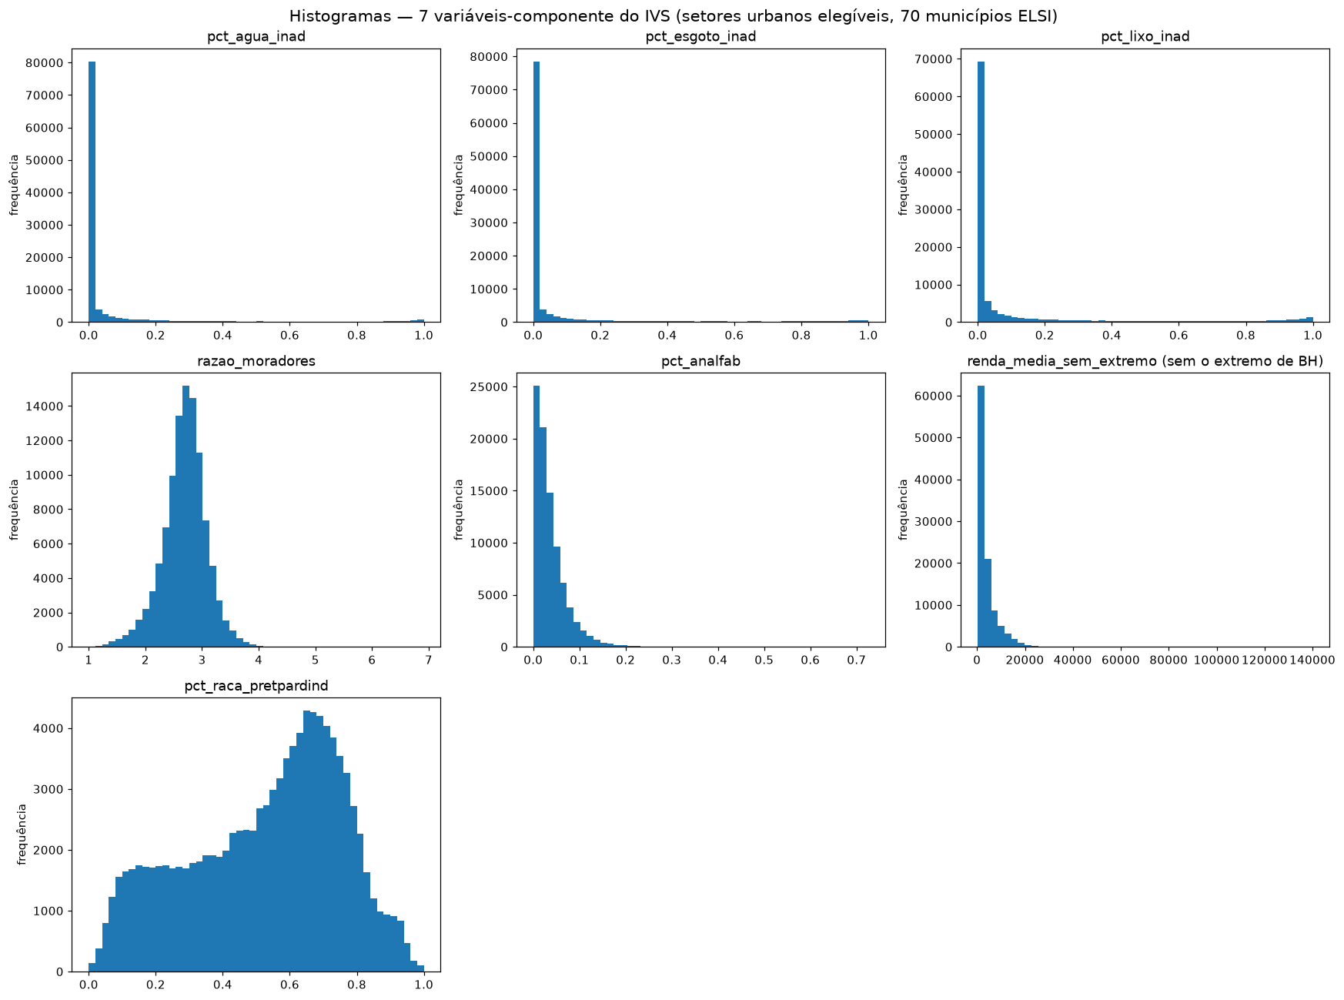
Como as sete variáveis se distribuem
Histogramas sobre os setores urbanos elegíveis.
banco_de_dados/eda/figuras/histogramas.png — gerada pela célula step8 do Notebook 02.
16
Notes:
Cinco das sete são fortemente assimétricas à direita, com massa concentrada no zero. A razão de moradores é a única aproximadamente simétrica.

Slide 60
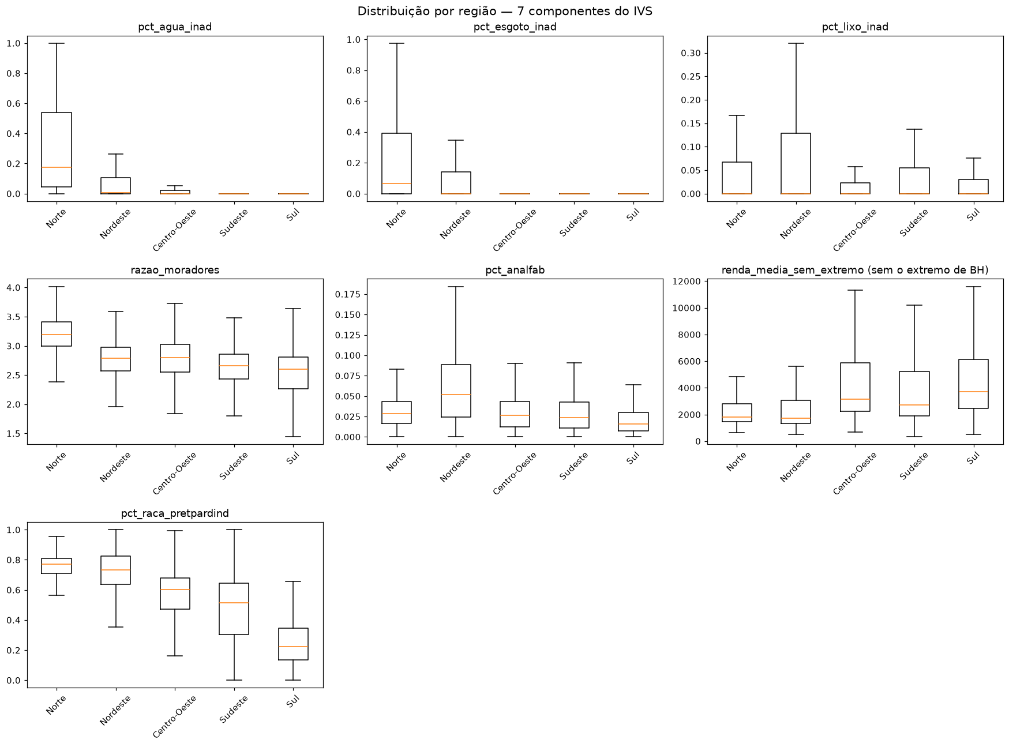
Distribuição por região
Boxplots das sete componentes, região a região.
banco_de_dados/eda/figuras/boxplots_por_regiao.png — célula step9 do Notebook 02.
17

Slide 61
Outliers: a regra do IQR não serve para o saneamento
Quando a mediana e o primeiro quartil são zero, o IQR marca como atípico todo setor com qualquer inadequação.
Tabela 5 — Outliers pela regra do IQR.
Recorte: setores urbanos elegíveis (104.108). Fonte: outliers.csv.
Componente | q1 | q3 | Limite sup. | Outliers | % da base | IQR serve?
Água inadequada | 0,000 | 0,012 | 0,030 | 21.532 | 20,68% | não
Esgoto inadequado | 0,000 | 0,018 | 0,045 | 20.901 | 20,08% | não
Lixo inadequado | 0,000 | 0,059 | 0,149 | 19.124 | 18,37% | não
Razão de moradores | 2,479 | 2,926 | 3,597 | 3.632 | 3,49% | sim
Analfabetismo 15+ | 0,013 | 0,050 | 0,106 | 4.114 | 4,70% | sim
Renda média (R$) | 1.752,475 | 4.835,825 | 9.460,850 | 10.468 | 10,06% | sim
Preta, parda ou indígena | 0,353 | 0,704 | 1,232 | 0 | 0,00% | sim
Limite superior = q3 + 1,5 × (q3 − q1), a regra de Tukey.
Onde o IQR falha. Água, esgoto e lixo têm cerca de 20% dos setores classificados como outlier. O que a regra está marcando é a forma da distribuição, não uma cauda de casos extremos.
Onde o IQR funciona. Razão de moradores, analfabetismo, renda e cor/raça têm distribuições com dispersão real — ali a regra identifica extremos de verdade.
18

Slide 62
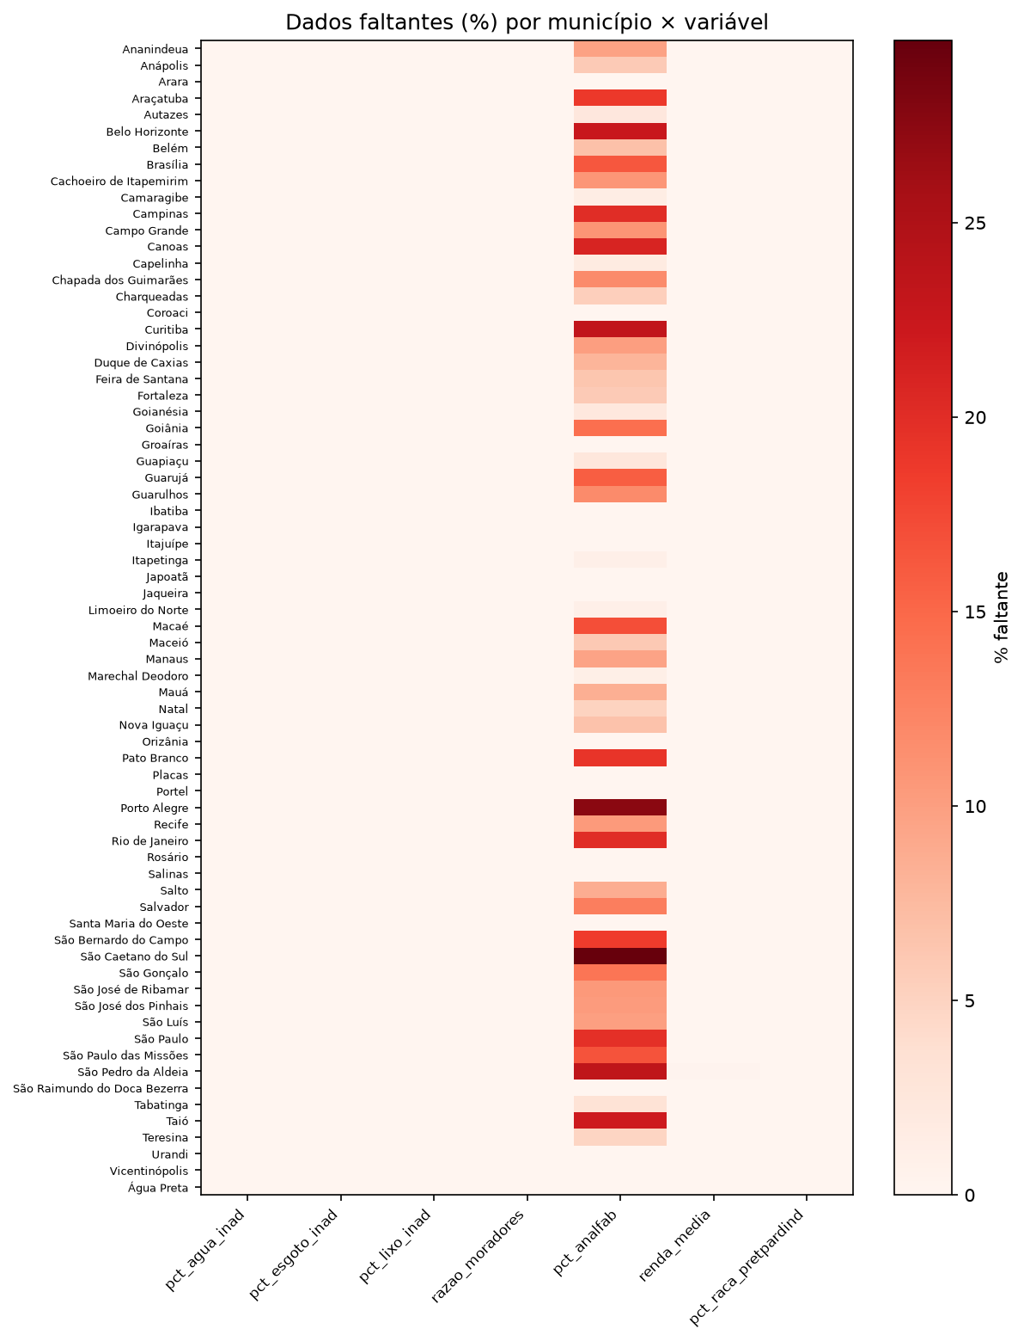
Dados faltantes e o sigilo do IBGE
Seis das sete componentes têm cobertura praticamente total. O problema está concentrado em uma.
A variável que concentra o problema. pct_analfab tem 15,9% dos setores sem dado — 16.552 no recorte urbano. As outras seis componentes ficam todas abaixo de 0,05% de ausentes, ou seja, cobertura praticamente total.
E não é aleatório. A supressão de V00901 acontece onde há poucos analfabetos — ou seja, nos setores de melhor situação socioeconômica. A tabela seguinte mostra a dependência com o porte do setor, que é a prova do mecanismo.
banco_de_dados/eda/figuras/missing_por_municipio.png — célula step11 do Notebook 02.
19

Slide 63
O sigilo depende do porte do setor
A prova de que a supressão não é aleatória — e de que o viés tem direção conhecida.
Tabela 6 — O sigilo do analfabetismo depende do porte do setor.
Recorte: elegíveis incluindo rurais (106.281). Fonte: auditoria_analfabetismo_v00900_bins.csv.
Pessoas alfabetizadas no setor | Setores | Com V00901 sigilosa | % sigilo
1-10 | 93 | 41 | 44,09
11-50 | 1.619 | 591 | 36,50
51-100 | 3.279 | 811 | 24,73
101-200 | 11.061 | 2.443 | 22,09
201-500 | 62.736 | 10.801 | 17,22
501-1000 | 27.013 | 2.051 | 7,59
1000+ | 480 | 16 | 3,33
De 44,09% nos setores menores a 3,33% nos maiores — a supressão não é aleatória.
O que isso permite afirmar. Como os setores excluídos são os de menor analfabetismo, a média observada é um TETO. E como o IBGE reporta os zeros, o valor suprimido é ≥ 1 — o que fecha o intervalo: a média verdadeira está entre 3,14% e 3,64%.
20

Slide 64
4
A estrutura de associação
A matriz ampliada para dez variáveis, e o que ela decide.
21

Slide 65
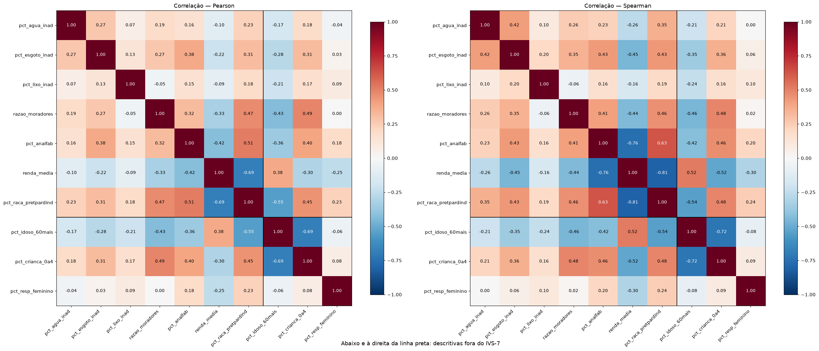
Matriz de correlação — agora com dez variáveis
Demanda de agosto: idosos de 60+, menores de 5 anos e chefia feminina entram na matriz.
A linha preta separa as 7 componentes do IVS das 3 descritivas. Elas não entram no índice — estão na matriz para decidir se deveriam.
22

Slide 66
O que a matriz decidiu
A pergunta que interessa: alguma das três descritivas merece entrar no índice?
Variável descritiva | Maior |r| com o IVS-7 | Média |r| | Leitura
pct_resp_feminino | −0,299 com renda | 0,133 | carrega eixo próprio
pct_crianca_0a4 | −0,517 com renda | 0,383 | redundante com o que já existe
pct_idoso_60mais | −0,541 com cor/raça | 0,392 | redundante com o que já existe
Chefia feminina é a candidata. Média |r| de 0,133 contra as sete componentes. Ela mede algo que nenhuma variável do índice captura — e é esse o argumento para promovê-la.
Idosos e crianças são espelhos. Correlação de −0,722 entre si: são os dois lados da mesma estrutura etária. Colocar as duas no índice contaria a mesma coisa duas vezes.
Renda, cor/raça e analfabetismo correlacionam-se entre si a −0,81, −0,76 e +0,63. Pesos iguais dariam três votos à mesma dimensão latente sem que isso fosse escolha deliberada.
23

Slide 67
5
A renda sob auditoria
Cinco demandas de agosto convergem aqui, do caso isolado à decisão de escala.
24

Slide 68
O caso que abriu o assunto
Um setor com renda média declarada de R$ 170.418,06 por responsável.
CD_SETOR 310620005650366
Por que não é renda alta. R$ 170 mil × 186 domicílios daria R$ 31,7 milhões por mês circulando numa favela de 186 casas. O perfil do setor não sustenta esse valor.
R$ 170.418,06
CV de 5,26 contra 0,78 —
uma média puxada por poucos
Belo Horizonte · bairro Senhor dos Passos
CD_TIPO = 1 — Favela e Comunidade Urbana
186 domicílios · 518 pessoas · 31 analfabetos
O que o próprio IBGE responde. O arquivo traz V06005, a variância. Aqui o CV é 5,26 contra mediana nacional de 0,78. Se fosse vírgula fora do lugar, o CV seria da ordem de 526 — a média está sendo puxada por poucas declarações.
banco_de_dados/eda/atualizada/renda_outliers_rastreados.csv — 3.357 setores, um por linha, com identificação completa.
25

Slide 69
Como separamos erro de dado de renda alta de verdade
Duas decisões de método fizeram a classificação funcionar.
1. A detecção é por município, não global. O IVS é intraurbano. R$ 20 mil é comum em São Paulo e anômalo em Autazes. Um corte global mede a distância ENTRE cidades, que não é o objeto.
2. Extremo suspeito ≠ extremo alto. O que levanta suspeita não é o valor, é a INCOERÊNCIA: setor no topo da renda local que também é favela, ou tem analfabetismo e proporção PPI acima da mediana do município.
Classe | Setores | % da base | Renda mediana | São favela?
SUSPEITO | 65 | 0,06% | R$ 10.131,71 | 21 de 65 (32%)
EXTREMO | 3.292 | 3,16% | R$ 14.106,20 | 0 de 3.292 (0%)
NORMAL | 100.751 | 96,78% | R$ 2.505,16 | —
A coluna da direita não valida a regra: ser favela É um dos testes de incoerência, então nenhuma favela pode cair em EXTREMO. O que a regra ainda não pega é erro em bairro rico — São Paulo, R$ 140.172,64, 45× a mediana local, sai como EXTREMO.
26

Slide 70
As duas análises exploratórias, lado a lado
Demanda: rodar com e sem os extremos e comparar. O resultado contraria a intuição.
O que muda ao remover os 65 suspeitos | Com | Sem | Variação
Média da renda (R$) | 4.185,81 | 4.178,44 | -0,18%
Mediana da renda (R$) | 2.572,39 | 2.571,16 | -0,05%
Desvio-padrão (R$) | 4.118,57 | 4.096,07 | -0,55%
Assimetria | 3,20 | 3,14 | -1,94%
Pearson renda × analfabetismo | -0,4236 | -0,4282 | -0,0046
Spearman renda × analfabetismo | -0,7567 | -0,7580 | -0,0013
Excluir quase não muda a estatística. As correlações se movem no máximo 0,0046; o Spearman fica praticamente imóvel. Se o argumento para excluir fosse o efeito na correlação, ele seria fraco.
Mas transformar muda dez vezes mais. Passar a renda para log leva a correlação com analfabetismo de −0,42 para −0,59, e com cor/raça de −0,68 para −0,81. Dezessete vezes o efeito da exclusão.
27

Slide 71
Onde a exclusão importa de verdade: a escala
A normalização min-max por município é o insumo do índice — e é ali que um valor ruim destrói tudo.
Município | Setores | Suspeitos | Comprimidos no 1º decil (com) | (sem) | Ganho
Autazes | 43 | 1 | 81,4% | 14,3% | 67,1 pp
Salto | 196 | 1 | 94,9% | 59,0% | 35,9 pp
Belém | 2.004 | 6 | 92,7% | 69,6% | 23,1 pp
São Gonçalo | 2.357 | 3 | 94,0% | 79,1% | 14,9 pp
São José de Ribamar | 580 | 1 | 49,8% | 45,8% | 4,0 pp
Autazes é o caso didático
43 setores, UM valor ruim, e 81% da cidade colapsa no primeiro decil da escala de renda — a variável deixa de discriminar dentro da cidade, que é exatamente o que o índice precisa que ela faça. 23 dos 63 municípios avaliados têm ao menos um suspeito.
28

Slide 72
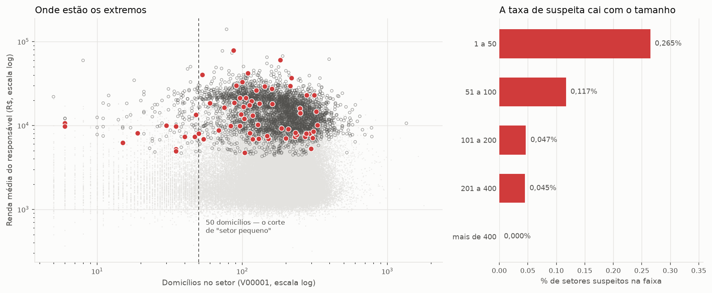
Renda alta está mesmo nos setores pequenos?
A demanda supunha que sim. O valor não depende do tamanho; a suspeita depende.
O VALOR não depende do tamanho. Spearman entre nº de domicílios e renda: −0,031. O maior valor da base (R$ 140.172,64, São Paulo) está num setor de 78 domicílios, não num pequeno.
Mas a SUSPEITA depende, e muito. 0,265% de suspeitos nos setores até 50 domicílios contra 0,045% nos de 201–400: seis vezes mais. O coeficiente de variação cai de 1,11 para 0,90.
29

Slide 73
Sudeste e Norte: dois fenômenos com o mesmo rótulo
Demanda: olhar os outliers de renda nessas duas regiões.
Região | Setores | Mediana | Máx ÷ mediana | Assimetria | Extremos | Suspeitos
Norte | 5.915 | R$ 1.820,99 | 43,1× | 6,15 | 7,03% | 0,372%
Nordeste | 19.497 | R$ 1.719,20 | 39,1× | 3,66 | 6,29% | 0,067%
Centro-Oeste | 9.490 | R$ 3.127,12 | 15,1× | 2,27 | 2,36% | 0,032%
Sudeste | 61.989 | R$ 2.730,59 | 51,3× | 3,18 | 2,18% | 0,042%
Sul | 7.217 | R$ 3.722,28 | 13,4× | 2,65 | 1,05% | 0,014%
Sudeste tem os extremos absolutos. O maior valor do país está lá: 51,3 vezes a mediana da própria região. Mas a taxa de suspeita é baixa — 0,042%.
Norte tem 26 vezes a taxa do Sul. A causa é a distribuição tão comprimida na base que qualquer setor de classe média já destoa, e não uma concentração maior de ricos. Assimetria 6,15, a maior do país.
30
Notes:
O critério global inverte esse retrato: marca 4,61% do Sudeste e só 1,32% do Norte. Dos 3.987 setores marcados pelo critério global, apenas 1.672 coincidem com o municipal.

Slide 74
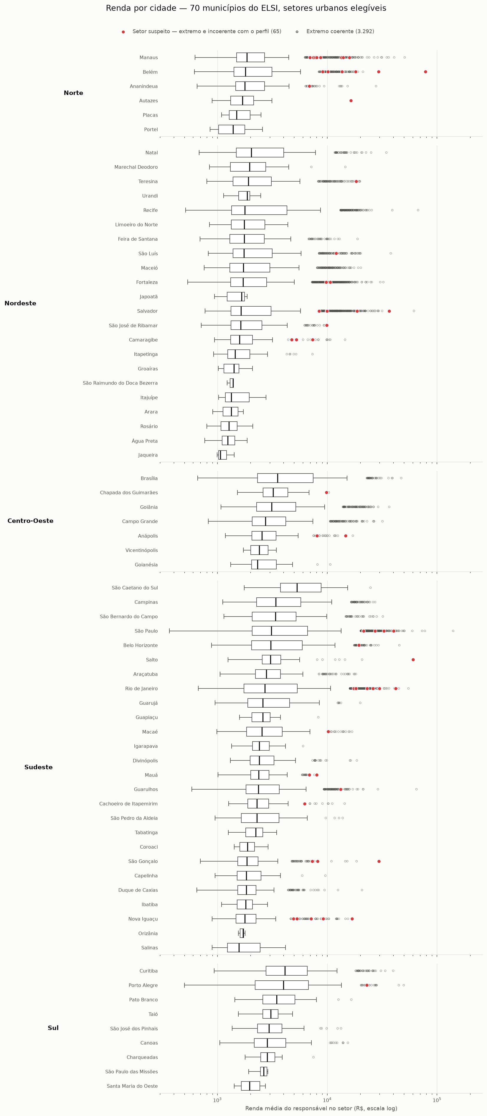
A distribuição da renda em cada uma das 70 cidades
Demanda: boxplot ou histograma por cidade, para conferir os valores destoantes.
Por que painéis por região. Setenta cidades num único boxplot passa do limite de categorias legíveis. Os painéis mantêm as cidades comparáveis dentro da região.
Os 65 setores suspeitos aparecem em vermelho, cidade a cidade. Belo Horizonte, Belém e Salvador concentram os casos mais graves. A figura em tamanho cheio está em banco_de_dados/eda/figuras/renda_boxplot_por_cidade.png.
Por que escala logarítmica. Com assimetria 3,74, em escala linear 60 das 70 caixas colapsam contra a margem esquerda e nada se distingue.
Por que caixas neutras. A região já está codificada pelo painel. A única cor é o vermelho dos suspeitos.
31

Slide 75
6
Os blocos descritivos
Habitação, banheiro, chefia feminina, envelhecimento, morfologia e saneamento — fora do índice, dentro da análise.
32

Slide 76
Os blocos descritivos, região a região
Todos no mesmo recorte — o que a versão anterior deste deck não garantia.
Tabela 7 — Os blocos descritivos, por região.
Recorte: setores urbanos elegíveis (104.108). Fonte: habitacao_precaria · inadequacao_banheiro · resp_feminino · tipo_domicilio (por_regiao).
Indicador | Norte | Nordeste | Centro-Oeste | Sudeste | Sul
Habitação precária (%) | 0,63 | 0,41 | 1,01 | 0,74 | 0,12
Domicílios improvisados (%) | 0,04 | 0,06 | 0,05 | 0,09 | 0,01
Sem banheiro exclusivo (%) | 1,13 | 0,62 | 0,07 | 0,09 | 0,16
Sem banheiro nem sanitário (%) | 0,07 | 0,05 | 0,00 | 0,00 | 0,01
Chefia feminina (%) | 54,24 | 55,38 | 49,76 | 52,51 | 51,29
Apartamento (%) | 16,39 | 23,82 | 29,01 | 34,76 | 39,02
Moradia convencional (%) | 99,05 | 99,35 | 98,75 | 99,02 | 99,59
Média entre setores, todas no mesmo recorte — o que a versão anterior deste deck não garantia.
Precariedade tem geografias distintas. Habitação precária (0,65% no total) concentra-se no Centro-Oeste e no Sudeste — é metropolitana, não rural do Norte.
Banheiro segue o padrão do saneamento. Sem banheiro exclusivo: 0,23% no total, e a pior situação é no Norte.
Chefia feminina é maioria. 52,81% das chefias no recorte urbano, com pico no Nordeste.
33

Slide 77
Chefia feminina e envelhecimento — os dois blocos que sumiram do deck anterior
Ambos existem como tabela desde junho.
Tabela 8 — Envelhecimento populacional por região.
Recorte: setores urbanos elegíveis (104.108). Fonte: indicadores_envelhecimento_por_regiao.csv.
Indicador | Norte | Nordeste | Centro-Oeste | Sudeste | Sul
População (milhões) | 3,9 | 11,1 | 5,5 | 27,7 | 3,9
Menores de 15 anos (%) | 21,31 | 18,56 | 19,10 | 17,19 | 16,77
60 anos ou mais (%) | 11,99 | 15,15 | 13,95 | 18,13 | 18,77
Índice de envelhecimento (IEP) | 56,3 | 81,7 | 73,0 | 105,5 | 111,9
Razão de dependência (RDI) | 18,0 | 22,9 | 20,8 | 28,0 | 29,1
IEP = 60+ ÷ menores de 15 × 100, conforme Galvão et al. (Hygeia, 2025).
92,7
25,5
16,65%
52,81%
IEP — índice de envelhecimento
RDI — razão de dependência
60 anos ou mais
chefia feminina
Correção registrada: o IEP usava só a faixa de 0 a 4 anos no denominador e dava 299. Com o denominador correto — menores de 15 anos, conforme Galvão et al. — dá 92,7.
34

Slide 78
Tipo de espécie do domicílio
Morfologia urbana: o que NÃO é casa. Percentual sobre domicílios, não sobre setores.
Tabela 9 — Tipo de espécie do domicílio.
Recorte: elegíveis incluindo rurais (106.281). Fonte: morfologia_v00048_v00058_por_regiao.csv.
Código | Tipo | Total (%) | Norte | Nordeste | Centro-Oeste | Sudeste | Sul
V00048 | Casa de vila/condomínio | 3,958 | 6,597 | 4,635 | 3,831 | 3,436 | 3,794
V00049 | Apartamento | 28,403 | 15,654 | 22,554 | 26,722 | 31,227 | 36,915
V00050 | Cortiço/casa de cômodos | 0,534 | 0,584 | 0,337 | 0,903 | 0,595 | 0,104
V00051 | Maloca indígena | 0,000 | 0,000 | 0,000 | 0,000 | 0,000 | 0,000
V00052 | Estrutura permanente degradada | 0,036 | 0,027 | 0,012 | 0,055 | 0,047 | 0,009
V00053 | Tenda/barraca | 0,019 | 0,008 | 0,022 | 0,024 | 0,020 | 0,004
V00054 | Dentro de estabelecimento | 0,007 | 0,005 | 0,006 | 0,009 | 0,007 | 0,002
V00055 | Abrigo natural/outras | 0,014 | 0,009 | 0,009 | 0,007 | 0,020 | 0,002
V00056 | Estrutura em logradouro público | 0,009 | 0,011 | 0,007 | 0,002 | 0,011 | 0,003
V00057 | Estrutura não-residencial degradada | 0,013 | 0,000 | 0,003 | 0,003 | 0,022 | 0,000
V00058 | Veículo | 0,000 | 0,000 | 0,000 | 0,000 | 0,000 | 0,001
Percentual sobre domicílios (V00001 + V00002), não sobre setores.
35
Notes:
Apartamento vai de 15,7% no Norte a 36,9% no Sul — é o indicador de morfologia pedido pela orientadora em julho. Cortiço e casa de cômodos concentram-se no Centro-Oeste.

Slide 79
Canalização da água — um eixo que o IVS não media
Demanda: testar V00199 a V00201 e calcular a proporção sem água encanada.
Tabela 10 — Canalização da água por região.
Recorte: setores urbanos elegíveis (104.108). Fonte: agua_canalizada_por_regiao.csv.
Região | Dentro de casa | Só no terreno | Não chega | Sem canalização | Suprimido
Norte | 96,27 | 2,32 | 1,11 | 3,73 | 0,30
Nordeste | 97,98 | 1,26 | 0,49 | 2,02 | 0,27
Sudeste | 98,80 | 0,72 | 0,35 | 1,20 | 0,13
Sul | 99,67 | 0,12 | 0,12 | 0,33 | 0,09
Centro-Oeste | 99,47 | 0,29 | 0,11 | 0,53 | 0,13
Razão agregada sobre domicílios. "Suprimido" é a parcela que o sigilo tira de V00200 e V00201.
É conceito diferente do que já estava no IVS. pct_agua_inad (V00112–V00118) mede a FONTE: poço, nascente, carro-pipa, rio. A trinca nova mede a ENTREGA. Um domicílio com rede geral pode receber água só no terreno. Spearman entre os dois: 0,459.
A partição fecha, e isso virou auditoria. V00199 + V00200 + V00201 = V00001 em 100,00% dos 81.270 setores em que as três estão presentes. O teste roda a cada execução da suíte.
36

Slide 80
O complemento que recupera 21,9% dos setores
A mesma quantidade medida por outro caminho, com um vigésimo dos ausentes.
(V00200 + V00201) / V00001
1 − V00199 / V00001
21,9%
0,04%
dos setores ficam sem valor. V00200 e V00201 são contagens pequenas — e é a contagem pequena que o IBGE suprime.
V00199 é contagem grande — o IBGE quase nunca a sigila. Como a trinca fecha, o complemento devolve o mesmo valor.
A ressalva que precisa constar do artigo. A identidade só é VERIFICÁVEL onde as três variáveis estão presentes. Nos setores com V00200 ou V00201 sigilosos, aplicá-la é extrapolação — justificada porque a partição é definida pelo IBGE, mas é suposição, não medição. Registrada no GUIA §6.2.9 e coberta por teste.
37

Slide 81
Cobertura integral de saneamento
Setores em que NENHUM domicílio está na condição inadequada.
Tabela 11 — Cobertura integral de saneamento por região.
Recorte: elegíveis incluindo rurais (106.281). Fonte: cobertura_por_regiao.csv.
Serviço 100% adequado | Norte | Nordeste | Centro-Oeste | Sudeste | Sul
Água (%) | 11,8 | 48,9 | 66,2 | 86,4 | 84,7
Esgoto (%) | 30,2 | 52,1 | 73,8 | 79,8 | 84,3
Lixo (%) | 54,1 | 53,9 | 66,6 | 63,7 | 65,5
Os três juntos (%) | 4,4 | 16,2 | 41,5 | 52,3 | 51,3
Setores em que NENHUM domicílio está na condição inadequada.
72,90%
71,40%
61,70%
41,60%
água 100% adequada
esgoto 100% adequado
lixo 100% adequado
os três juntos
Só 41,60% dos setores têm os três serviços integralmente adequados. Contando a caçamba de serviço de limpeza como coleta, o lixo sobe de 61,70% para 91,50% — a diferença é o efeito da decisão metodológica sobre V00398.
38

Slide 82
Gravidade do saneamento em faixas
Não basta saber quantos setores têm inadequação: importa quanto.
Tabela 12 — Gravidade do saneamento em faixas.
Recorte: elegíveis incluindo rurais (106.281). Fonte: saneamento_categorias_por_regiao.csv.
Serviço | Faixa | Norte | Nordeste | Centro-Oeste | Sudeste | Sul
Água inadequada | setores em 0% | 11,8 | 48,9 | 66,2 | 86,4 | 84,7
 | setores em 50% ou mais | 30,8 | 9,5 | 7,7 | 4,1 | 2,8
Esgoto inadequado | setores em 0% | 30,2 | 52,1 | 73,8 | 79,8 | 84,3
 | setores em 50% ou mais | 25,1 | 16,5 | 9,1 | 4,4 | 3,1
Lixo inadequado | setores em 0% | 54,1 | 53,9 | 66,6 | 63,7 | 65,5
 | setores em 50% ou mais | 11,6 | 15,0 | 11,3 | 10,1 | 10,1
A leitura. No Norte, 30,8% dos setores têm metade ou mais dos domicílios com água inadequada — contra 11,8% em situação totalmente adequada. No Sul e no Centro-Oeste a distribuição se inverte por completo.
39

Slide 83
7
Favelas e Comunidades Urbanas
A fonte oficial, a validação do critério e a comparação com o resto da cidade.
40

Slide 84
A fonte oficial localizada e a validação do critério
Demanda: conferir um relatório do IBGE sobre vilas e favelas do Censo 2022.
A fonte. IBGE. Censo Demográfico 2022: Favelas e Comunidades Urbanas — Resultados do universo. Rio de Janeiro, 2024. 171 p. Definição e os quatro critérios transcritos na seção 14.2 do relatório.
A validação. Dos 109.032 setores da base completa, 19.507 estão na lista oficial — e são exatamente os 19.507 com CD_TIPO = 1. Zero falso positivo, zero omissão. No recorte de análise são 19.452, 18,68% dos 104.108. O campo NM_FCU não serve de critério: diverge em 25 setores, nenhum deles na lista oficial.
 | Brasil (IBGE 2024) | ELSI-70 | Cobertura
Favelas e Comunidades Urbanas | 12.348 | 5.899 | 47,8%
Municípios com FCU | 656 | 42 | 6,4%
População em FCU | 16.390.815 | 10.069.994 | 61,4%
Domicílios em FCU | 6.556.998 | 3.443.687 | 52,5%
A limitação que a fonte revelou — nota 7, página 75. Além das 12.348 FCU classificadas, o IBGE identificou 2.298 FCU com 21 a 50 domicílios que NÃO receberam setor censitário próprio. Como nosso critério é CD_TIPO = 1, as favelas pequenas são invisíveis na base: a comparação favela × resto da cidade erra nos dois sentidos.
41

Slide 85
Favela e restante da cidade, indicador a indicador
Quantas vezes o valor médio no setor de favela supera o de fora.
Tabela 13 — Favela e restante da cidade, indicador a indicador.
Recorte: setores urbanos elegíveis (104.108). Fonte: favelas_fcu_comparativo_indicadores.csv.
variavel | n fcu | media fcu | mediana fcu | n nao fcu | media nao fcu | mediana nao fcu | razao medias
pct_agua_inad | 19452 | 0,108 | 0,000 | 84656 | 0,061 | 0,000 | 1,773
pct_esgoto_inad | 19452 | 0,214 | 0,032 | 84655 | 0,052 | 0,000 | 4,144
pct_lixo_inad | 19452 | 0,248 | 0,045 | 84656 | 0,085 | 0,000 | 2,903
razao_moradores | 19452 | 2,927 | 2,917 | 84656 | 2,637 | 2,669 | 1,110
pct_analfab | 18904 | 0,062 | 0,055 | 68652 | 0,029 | 0,021 | 2,135
renda_media | 19447 | 1.600,946 | 1.515,320 | 84648 | 4.779,659 | 3.067,015 | 0,335
pct_raca_pretpardind | 19452 | 0,735 | 0,743 | 84654 | 0,479 | 0,510 | 1,534
pct_moradia_convencional | 19452 | 0,984 | 1,000 | 84656 | 0,993 | 1,000 | 0,991
pct_apartamento | 17139 | 0,033 | 0,000 | 77866 | 0,377 | 0,119 | 0,087
pct_pop_0a14 | 19440 | 0,222 | 0,219 | 84410 | 0,161 | 0,161 | 1,379
pct_idoso_60mais | 19369 | 0,109 | 0,105 | 84454 | 0,191 | 0,185 | 0,572
iep_setor | 19334 | 55,159 | 47,913 | 83782 | 153,007 | 114,815 | 0,360
Razão de médias abaixo de 1 significa valor MENOR em favela — é o caso da renda, do apartamento e do índice de envelhecimento.
42
Notes:
Esgoto inadequado é 4,1 vezes maior em setor de favela; lixo, 2,9 vezes. A razão de moradores difere pouco (1,11), o que é coerente: adensamento domiciliar não é o eixo que separa favela do resto da cidade.

Slide 86
A amostra ELSI comparada com o Brasil urbano
Linha de base nacional: os mesmos indicadores sobre os 468 mil setores do país.
Tabela 14 — A amostra ELSI comparada com o Brasil urbano.
Recorte: Brasil urbano × ELSI-70 urbano. Fonte: nacional/comparativo_brasil_vs_elsi.csv.
Indicador | Brasil urbano | ELSI-70 | Razão
Água inadequada | 0,083 | 0,069 | 0,83
Esgoto inadequado | 0,155 | 0,080 | 0,52
Lixo inadequado | 0,094 | 0,114 | 1,21
Razão de moradores | 2,762 | 2,695 | 0,98
Analfabetismo 15+ | 0,058 | 0,036 | 0,62
Renda média (R$) | 3.208,881 | 4.187,409 | 1,30
Preta, parda ou indígena | 0,544 | 0,551 | 1,01
única acima de 1
Razão agregada: soma dos numeradores ÷ soma dos denominadores em cada recorte. ATENÇÃO: esta é a ÚNICA tabela do deck que usa a renda COM o extremo de BH (R$ 4.187,41, e não R$ 4.185,81). A linha de base nacional é calculada sobre os 468 mil setores do país, onde o setor também está — excluí-lo só do lado do ELSI quebraria a comparação. Aplicar a exclusão aos dois lados é decisão de método, ainda em aberto.
A amostra é menos vulnerável que o Brasil urbano. Em seis dos sete indicadores o recorte ELSI está melhor. O esgoto é o contraste mais forte: 0,080 contra 0,155 — quase metade.
A exceção é o lixo, e ela é diagnóstica. Única variável em que o ELSI está PIOR (razão 1,21). Reforça a hipótese de que o indicador captura porte urbano — a caçamba é mais comum em cidade grande.
43
Notes:
A população nacional calculada pela pipeline confere com o número oficial do Censo 2022: 203.080.756.

Slide 87
8
Limitações e processo
O que a base não permite afirmar, o que foi corrigido e o que vem agora.
44

Slide 88
O sigilo do analfabetismo — limitação aceita e quantificada
Demanda de agosto: aceitar a limitação, e ainda assim medir o tamanho dela.
O sigilo incide nos setores RICOS. A supressão de V00901 acontece onde há poucos analfabetos — na melhor situação socioeconômica. Renda mediana de R$ 6.092,84 nos setores sem o dado, contra R$ 2.313,89 nos que têm. E 30,8% de população preta, parda ou indígena contra 60,6%.
Por isso a média observada é um TETO. Como os excluídos são os de menor analfabetismo, a média sobre os 87.556 setores com dado superestima a amostra completa. E como o IBGE reporta os zeros — 9.268 setores declaram V00901 = 0 — o valor suprimido é ≥ 1, o que fecha o intervalo pelo outro lado.
16.552
3,14% – 3,64%
0,50 p.p.
setores sem o dado (15,9%)
onde está a média verdadeira
largura da faixa
Meio ponto percentual de largura — estreito o bastante para nenhuma conclusão do estudo depender de qual ponto se adote. Nenhuma imputação serve: preencher com zero achata o gradiente nas áreas menos vulneráveis; imputar pela mediana municipal transfere aos setores ricos o perfil dos pobres.
Redação completa em docs/relatorios/Relatorio_EDA_Fase3_IVS_ELSI.md, seção 14.1. Decisão registrada no GUIA §6.2.6.
45

Slide 89
As limitações da análise exploratória
Todas registradas na seção 14 do relatório da EDA.
Falácia ecológica. Todas as medidas são agregadas por setor. Nada aqui autoriza inferência sobre indivíduos (Lima-Costa & Barreto, 2003).
Sigilo seletivo do analfabetismo. 15,9% dos setores sem o dado, concentrados nos setores ricos. Média verdadeira entre 3,14% e 3,64%.
Favelas pequenas invisíveis. 2.298 FCU de 21 a 50 domicílios não receberam setor próprio. A comparação favela × cidade erra nos dois sentidos.
Municípios pequenos após o filtro urbano. 29 dos 70 perdem mais de 10% dos setores; 7 ficam com menos de 10.
Três componentes não reprodutíveis. Anos de estudo, faixas de renda e óbitos cardiovasculares não existem nos agregados por setor.
A EDA é descritiva. Nenhuma inferência ou teste de hipótese foi conduzido. As correlações são exploratórias.
46

Slide 90
As correções desta rodada
A maioria apareceu num teste ou numa conferência de números.
O que estava errado | Como foi pego | Correção
A tabela regional de água somava as duas parcelas sigilosas | teste automatizado | passou a usar o complemento; a massa suprimida virou coluna publicada
O deck trazia banheiro e apartamento de outro recorte | auditoria número a número | os números passaram a ser lidos das tabelas em tempo de build, com o recorte carimbado
"A premissa da demanda 2 não se confirma" | olhar a variável certa | a taxa de suspeita é 6× maior em setor pequeno; só o valor não depende do tamanho
GUIA e README diziam que o NB02 não importava o módulo | varredura da documentação | três afirmações obsoletas corrigidas
Ordenação instável na auditoria do analfabetismo | comparação byte a byte | desempate por nome; a tabela deixou de mudar a cada execução
Numeração de seções colidindo no GUIA | conferência após inserção | renumerado; quatro referências cruzadas corrigidas
A segunda linha é sobre esta apresentação: a primeira versão dela tinha números digitados à mão, e três vieram do recorte errado. Agora o gerador lê os CSVs — nenhum valor é digitado.
47

Slide 91
As demandas de agosto, uma a uma
# | Demanda | Onde está | Situação
1 | Identificar todos os outliers de renda, com cidade, setor e se é favela | atualizada/renda_outliers_rastreados.csv — 3.357 setores | cumprida
1.1 | Duas EDAs, com e sem os outliers, e a comparação | renda_eda_com_vs_sem · renda_correlacao_com_vs_sem | cumprida
2 | Rastrear rendas exorbitantes em setores pequenos, à mostra na EDA | renda_setores_pequenos.csv · figura renda_tamanho_do_setor | cumprida
3 | Boxplot ou histograma por cidade | figura renda_boxplot_por_cidade — 70 cidades | cumprida
4 | Outliers de renda no Sudeste e Norte | renda_extremos_por_regiao.csv | cumprida
5 | Relatório do IBGE sobre vilas e favelas | docs/ — 171 páginas + planilha por setor; validação de 100% | cumprida
6 | Aceitar a limitação do analfabetismo | Relatório seção 14.1 · GUIA §6.2.6 | cumprida
7 | Focar nas pendências de renda e propor mais estudos | quatro estudos propostos; ver próximos passos | cumprida
8 | A EDA central reunindo tudo | esta apresentação — 12 blocos de tabela e 6 figuras | cumprida
9 | Ampliar a matriz de correlação | matriz 10×10 · NB02 célula step12 | cumprida
10 | Testar V00199 a V00201 e a proporção sem água encanada | NB02 seção 7h · três CSVs · GUIA §6.2.9 | cumprida
11 | Planejar a análise fatorial em Python | plano pronto; execução não iniciada por decisão sua | planejada
48

Slide 92
Por que estes números são confiáveis
A EDA inteira é reexecutável do zero, e o que ela afirma é verificado por teste.
63
100%
61
0
testes automatizados
passando
tabelas em eda/
CSVs sem código-fonte
Fórmulas testadas contra dados sintéticos
Cada indicador é conferido com valores redondos calculáveis na mão — safe_div, denominador do analfabetismo, complemento da água, classificação de renda.
Artefatos conferidos contra os valores publicados
Os testes leem os CSVs gerados e verificam contagens exatas: 109.032 setores, 70 municípios, 106.281 elegíveis, 104.108 urbanos, 19.507 de favela.
Refatorações provadas neutras antes de valer
Ao fazer o Notebook 01 ler do módulo, a base nova foi comparada com a anterior: 67 colunas comuns, zero diferenças, mesmos 109.032 setores.
Este deck é gerado por script
scripts/eda_central_dados.py lê as tabelas e emite o JSON; o gerador só formata. Nenhum número é digitado, e cada tabela carrega o recorte de origem.
49

Slide 93
A decisão dos pesos do índice
Submetida a um conselho de cinco análises independentes, com revisão cega entre elas.
Veredito
Adotar 60/40 da literatura, e tratar o peso como análise de sensibilidade — não como decisão central.
O peso não é a alavanca. Com renda, cor/raça e analfabetismo colineares a 0,76–0,81, qualquer esquema razoável produz quase o mesmo ranking.
A fatorial esconde a decisão do lixo. Com correlações de 0,10 a 0,20, pct_lixo_inad carrega sozinho ou em lugar nenhum — e a escolha do que fazer volta a ser manual.
Custo assimétrico de errar. 60/40 é citável e reversível. A fatorial exige imputar 15,9% de faltantes não aleatórios e defender tudo sozinho.
O que a revisão acrescentou. A normalização min-max por município mexe mais no ranking do que qualquer peso — e ninguém testou. Debater 60/40 sobre uma escala arbitrária por município é otimizar o parâmetro errado.
O próximo passo que fecha a questão. Calcular o IVS três vezes — 60/40, pesos iguais e 50/50 — e reportar a correlação de Spearman entre os rankings. Acima de 0,95, uma tabela responde a pergunta.
50
Notes:
As cinco revisões cegas escolheram independentemente a mesma resposta como a mais forte. A arbitragem final é da orientação.

Slide 94
O que vem agora
1
Notebook 03
Normalização min-max por município, com a renda invertida e transformada. É a decisão que o conselho apontou como dominante sobre o peso.
2
Sensibilidade dos pesos
IVS calculado com 60/40, pesos iguais e 50/50; Spearman entre os rankings. Resultado publicável em uma tabela.
3
Notebook 04 — fatorial
Plano pronto: transformar a renda, decidir os 16.552 setores sem analfabetismo, KMO e Bartlett, número de fatores, varimax. Execução aguardando decisão.
4
Estudos de renda propostos
Renda relativa à mediana municipal como indicador; desigualdade intraurbana por Gini ou p90/p10; renda × favela sistematizada.
5
Redação das limitações
Falta escrever falácia ecológica, viés de sobrevivência e institucionalizados — que não saem pela classe COLETIVO, vazia na base, e sim porque entram em v0001 sem entrar em V00001. A do analfabetismo e a das favelas já estão prontas.
Pedro Dias Soares · Iniciação Científica · Fiocruz Minas — Instituto René Rachou · agosto de 2026
51

Slide 95
+
O extremo de renda, por dentro
A demanda da orientação, levada até onde ela de fato morde: o município do setor.
Notes:
Esta análise é posterior à 2ª rodada da EDA. A 2ª rodada mediu o efeito do extremo no AGREGADO dos 70 municípios, onde ele é quase nulo. Faltava medir dentro de Belo Horizonte, que é onde o setor está — e faltava a consequência metodológica, que é a mais séria.

Slide 96
O mesmo setor, dois efeitos de tamanhos diferentes
No agregado dos 70 municípios ele quase não aparece. Dentro do município dele, aparece muito.
Tabela 1 — Efeito de excluir o setor 310620005650366, por recorte.
Fonte: banco_de_dados/eda/atualizada/extremo_bh_descritivas.csv · variação percentual ao retirar o setor.
Medida | Belo Horizonte | 70 municípios ELSI | quantas vezes maior em BH
Média | -0,69% | -0,04% | 18×
Desvio-padrão | -14,34% | -0,77% | 19×
Coef. de variação | -13,74% | -0,74% | 19×
Máximo | -73,37% | -17,75% | —
Mediana | -0,07% | 0,00% | —
R$ 170.418
R$ 3.058
56×
a renda do setor, por responsável
a mediana de Belo Horizonte sem ele
a razão entre as duas
2
Notes:
A leitura é esta: o efeito de um único setor depende inteiramente do recorte em que se olha. Em 104.096 setores ele move a média em 0,04% e por isso a 2ª rodada concluiu, com razão, que o agregado é robusto. Mas dentro de Belo Horizonte ele derruba o desvio-padrão em 14% e o máximo em 73%. A mediana quase não se move nos dois casos, o que é a assinatura de um outlier: ele desloca média e dispersão, não o centro.

Slide 97
A consequência que ninguém tinha medido
O IVS normaliza a renda por min-max DENTRO de cada município. Um máximo distorcido comprime todo o resto.
Por que isto importa mais do que a descritiva. O índice é intraurbano: cada variável é posta numa escala de 0 a 1 usando o mínimo e o máximo DAQUELE município. Se o máximo de Belo Horizonte é R$ 170 mil e o segundo maior é R$ 45.385,44, todos os outros 5 mil setores são empurrados contra o zero — e deixam de se distinguir entre si.
0,0222
0,0846
3,8×
renda normalizada média em BH, COM o extremo
a mesma, SEM o extremo
quanto a escala se abre
Tabela 2 — Setores de Belo Horizonte comprimidos contra o zero.
Fonte: extremo_bh_normalizacao.csv · min-max municipal sobre 5.112 setores.
 | Com o extremo | Sem o extremo | diferença
Setores abaixo de 0,05 na escala | 4.514 | 2.605 | 1.909 setores
Amplitude usada na normalização | R$ 169.532 | R$ 44.500 | −74%
3
Notes:
Este é o achado da análise, e ele é metodológico, não descritivo. Um único dado provavelmente errado estava achatando a escala de renda de 1.909 setores de Belo Horizonte — que apareciam como se tivessem renda praticamente idêntica quando não têm. Como o IVS classifica território em quatro faixas, achatar a escala de 37% do município tem consequência direta sobre quem seria apontado como vulnerável. Vale dizer também o que NÃO muda: no ranking dos 70 municípios por renda média, Belo Horizonte continua em 7º e nenhum município troca de posição. O agregado é robusto; o intramunicipal não era.

Slide 98
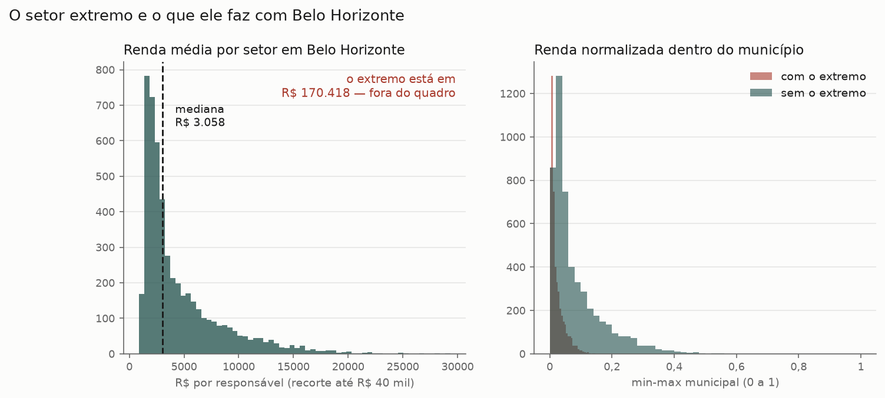
O extremo e o que ele faz com a escala
À esquerda, a renda de Belo Horizonte. À direita, o efeito na normalização municipal.
Figura 1 — A renda por setor em Belo Horizonte e a escala normalizada, com e sem o extremo. Fonte: eda/atualizada/figuras/extremo_bh.png · scripts/eda_extremo_belo_horizonte.py.
4
Notes:
No painel da esquerda, o extremo nem cabe no quadro: o eixo vai até R$ 30 mil e ele está em R$ 170 mil. No da direita está o argumento inteiro — a distribuição vermelha, com o extremo, é um pico esmagado contra o zero; a verde, sem ele, se espalha e volta a distinguir os setores entre si. É a mesma cidade, medida duas vezes.

Slide 99
+
A fatorial ampliada, resultado por resultado
Onze demandas da orientadora, respondidas em cenários novos — sem escolher nada por ela.
Notes:
Esta seção junta o que a Fase 2 rodou (scripts/fatorial_ampliada.py, a grade S0-S7 e as variantes) e o que o Notebook 04b registrou por escrito. Nenhum número aqui é novo: são os mesmos CSVs de banco_de_dados/eda/fatorial_ampliada/, lidos de novo para os slides.

Slide 100
As onze demandas, uma por uma
Cada linha aponta o cenário ou o arquivo onde a resposta está — nenhuma foi escolhida aqui.
# | Demanda | Onde está a resposta
1 | Renda com a mediana | coluna renda_media_mediana_mun; sensibilidade em renda_imputacao_alternativas.csv
2 | Quadro de indicadores | Quadro_Indicadores.csv / .xlsx / .md
3 | Fatorial sem e com rotação | cargas.csv e pesos.csv — sem rotação, Varimax e promax lado a lado
4 | Útil × inútil na apresentação | MAPA_APRESENTACAO_FINAL.md; correções no deck e no guia
5 | Comparar "não chega" com os outros | cenário S2; comparacao_nao_chega_banheiro.csv
6 | Juntar "sem banheiro" | cenário S4; prova V00238 ≤ V00495 em comparacao_nao_chega_banheiro.csv
7 | Canalização e sem banheiro na grade | cenários S2, S3, S4 em cenarios.csv
8 | Fatorial de "tudo isso" | cenários S6 e S7; postos no município em S6_postos_mun
9 | Habitação convencional | cenários S5 e S6; MSA, comunalidade e % de zeros em cargas.csv
10 | Testar o lixo | cenários S1 e S7; lixo_fator_proprio_varimax e lixo_muda
11 | Testar as duas rotações | pesos.csv — Varimax e promax (padrão e estrutura) + Φ; figura fa_plano_s6.png
2
Notes:
Lista de conferência: onze itens, onze respostas, cada uma com o arquivo exato. Isto substitui qualquer resumo de memória — quem quiser conferir um número abre o CSV citado.

Slide 101
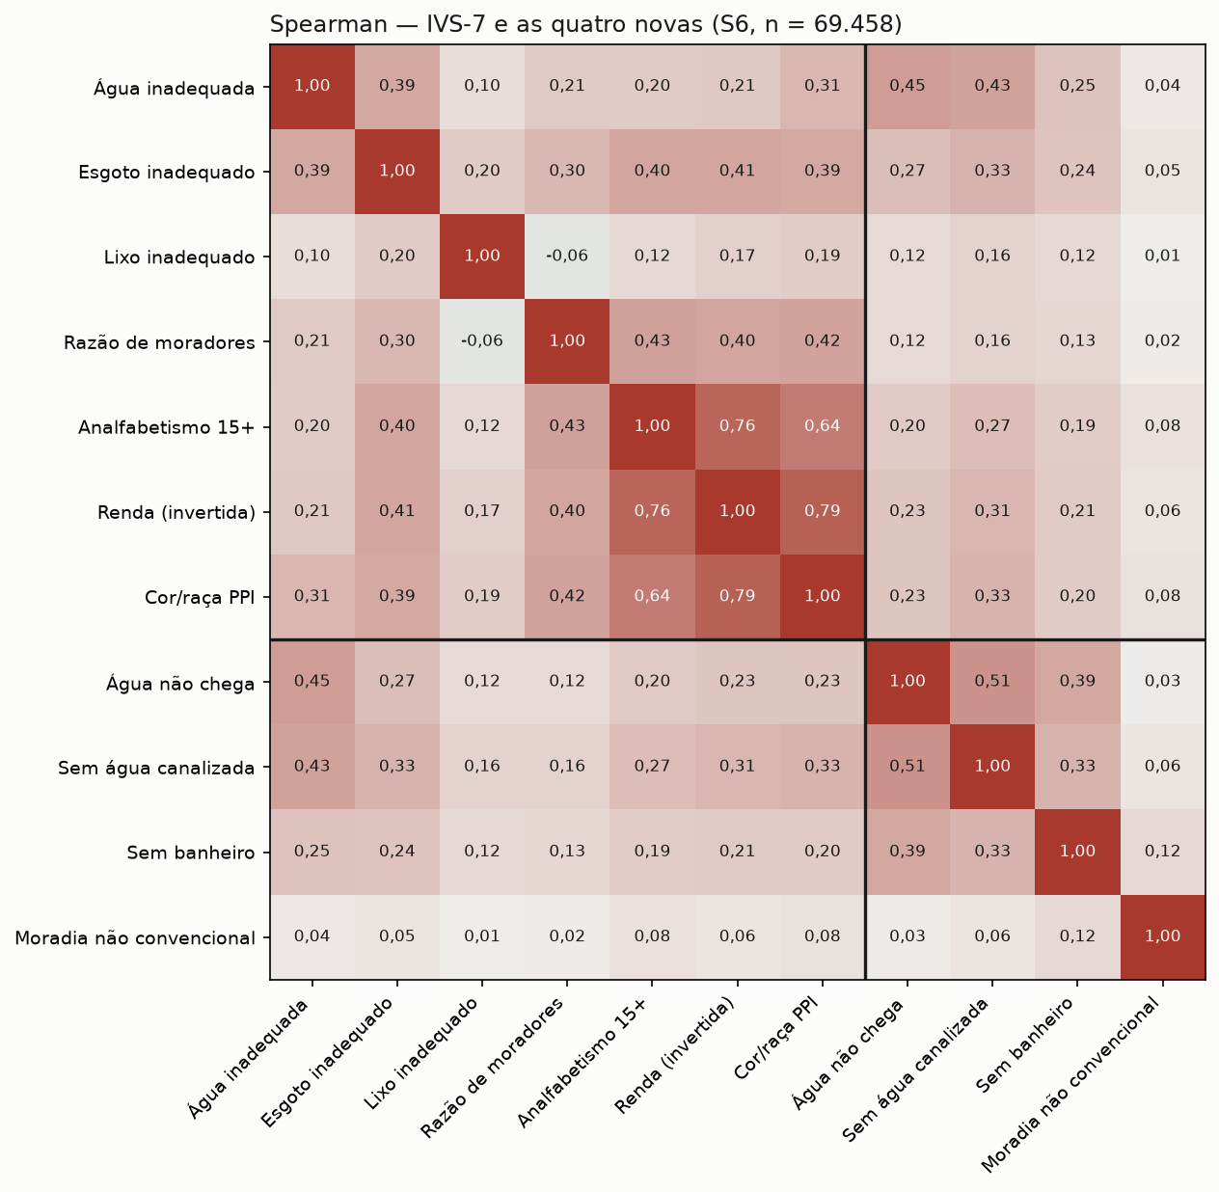
A matriz ampliada: como as quatro variáveis novas se encaixam
Spearman entre o IVS-7 e água não chega, sem canalização, sem banheiro e moradia não convencional.
Figura 1 — Correlação de Spearman em S6 (n = 69.458). Fonte: banco_de_dados/eda/fatorial_ampliada/correlacao_s6.csv · figuras/fa_correlacao_ampliada.png.
3
Notes:
As quatro novas se correlacionam mais entre si (bloco inferior direito) do que com o IVS-7 original — esperado, já que medem a mesma dimensão de saneamento por outro ângulo. A exceção é moradia não convencional: comunalidade de 0,018 e correlação baixa com tudo, inclusive com as outras três novas — a variável mais fraca da grade, não excluída aqui (demanda 9 fica para a orientadora decidir).

Slide 102
A grade de cenários, lado a lado
Ajuste, fatores e o que o índice ganha — ou perde — contra a renda sozinha em AUC.
Cenário | n | KMO | Fatores (Kaiser/Horn) | Peso F1 Varimax | AUC índice | AUC renda sozinha
S0 | 87.545 | 0,7826 | 2/2 | 74,00% | 0,8377 | 0,8819
S1 | 87.545 | 0,7870 | 1/1 | 65,01% | 0,8131 | 0,8819
S2 | 78.256 | 0,7803 | 3/3 | 62,74% | 0,8384 | 0,8889
S3 | 87.512 | 0,8051 | 3/3 | 61,23% | 0,8365 | 0,8819
S4 | 75.955 | 0,7915 | 3/2 | 66,40% | 0,8568 | 0,8897
S5 | 87.545 | 0,7826 | 2/2 | 74,23% | 0,8379 | 0,8819
S6 | 69.458 | 0,8100 | 4/4 | 56,45% | 0,8472 | 0,8952
S7 | 69.458 | 0,8133 | 3/2 | 56,63% | 0,8394 | 0,8952
4
Notes:
A renda sozinha bate o índice em AUC nos oito cenários — achado NB4-02, sem adjetivo, já registrado no 04b. O KMO sobe de 0,78 (S0) para 0,81 quando entram as quatro novas (S6); Kaiser e Horn discordam em S4 e S7 (kaiser_horn_discordam em cenarios.csv), e a solução usa sempre 2 fatores, como o prompt manda.

Slide 103
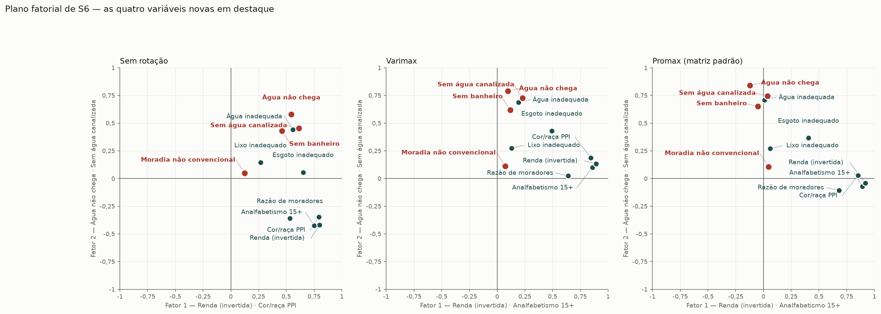
O plano fatorial de S6 em três rotações
Mesmos dois fatores, três formas de olhar: sem rotação, Varimax e promax (matriz padrão).
Figura 2 — As quatro variáveis novas (vermelho) e as sete do IVS-7 (verde), em S6. Fonte: figuras/fa_plano_s6.png · rótulo de cada eixo sai das cargas (achado NB4-08).
5
Notes:
Sem rotação, as quatro novas já aparecem isoladas de analfabetismo/renda/cor-raça, no quadrante de cima. A Varimax e a promax só giram os eixos para alinhar essa separação com F1 e F2 — a nuvem de pontos não muda de posição relativa, só o sistema de referência. Conferido rótulo a rótulo e eixo a eixo antes deste slide: todos legíveis.

Slide 104
O lixo: fator próprio ou dissolvido?
Depende do cenário — e quase não se move ao tirar um dos 70 municípios por vez.
Tabela 1 — O lixo forma fator próprio na Varimax, por cenário.
Fonte: banco_de_dados/eda/fatorial_ampliada/cenarios.csv, coluna lixo_fator_proprio_varimax.
Cenário | Descrição | Fator próprio?
S0 | IVS-7 (referência, reproduz o NB04) | sim
S2 | IVS-7 + não chega | não
S3 | IVS-7 + sem canalização | não
S4 | IVS-7 + sem banheiro (V00495) | não
S5 | IVS-7 + não convencional | sim
S6 | IVS-7 + as quatro ("tudo isso") | não
0,6995
2 de 70
MSA do lixo em S0 — o mínimo da grade
rodadas em que tirar 1 município muda se o lixo tem fator próprio (S0)
6
Notes:
Testar o lixo (demanda 10) dá resultado ambíguo por desenho: forma fator próprio em S0 e S5, mas se dissolve nos outros cenários quando entram mais variáveis de saneamento. A sensibilidade por município (S0, S1, S6, em sensibilidade_municipios.csv) mostra que isso quase não depende de qual dos 70 é retirado.

Slide 105
A estrutura municipal: postos dentro do município
Trocar o valor bruto pelo posto percentil dentro do próprio município muda o resultado.
Tabela 2 — AUC com cada variável em posto percentil dentro do próprio município.
Fonte: validacao_fcu.csv, cenários S0_postos_mun, S1_postos_mun e S6_postos_mun.
Cenário | AUC índice | AUC renda sozinha | quem ganha
S0 | 0,8528 | 0,8454 | índice maior
S1 | 0,8411 | 0,8454 | renda maior
S6 | 0,8651 | 0,8643 | índice maior
2 de 3
±2,12 p.p.
cenários em que o índice supera a renda sozinha só com postos municipais
maior variação do peso F1 (Varimax) ao tirar 1 dos 70 municípios, em S1 e S6
7
Notes:
É o único ponto da grade em que o índice bate a renda sozinha em AUC — e mesmo assim só em 2 dos 3 cenários (S1_postos_mun continua atrás). O outro eixo da robustez, tirar um município por vez sem mudar para posto percentil, quase não move o peso: a maior variação nas 70 rodadas de S1 e S6 juntas é pequena.

Slide 106
O que fica para a orientadora decidir
Nada disso foi escolhido aqui — as alternativas estão lado a lado nos CSVs e no Notebook 04b.
Qual renda entra no índice final original, sem o extremo de Belo Horizonte, ou imputada pela mediana municipal — as três rodadas de referência estão em S0_renda_* e S6_renda_*.
Qual rotação e qual repartição reportar sem rotação, Varimax ou promax; e, na oblíqua, matriz padrão ou matriz estrutura — pesos.csv traz as quatro, sem apontar qual "aproxima" da literatura.
A versão graduada de "sem banheiro" V00237 (só sanitário ou buraco) exige reextração do NB01; a V00495 usada na grade já é a junção com V00238.
Manter a moradia não convencional na grade variância baixa e comunalidade fraca (slide da matriz ampliada), mas mostrada e não excluída.
8
Notes:
Quatro decisões de método, nenhuma tomada por este executor — a regra do prompt (seção 0.2) é implementar o padrão que preserva as alternativas e registrar a pergunta, não escolher por ela. As quatro já estão na mensagem redigida na Fase 0 e no estado do projeto.

Slide 107
+
O NB05: a especificação de referência do IVS final
324 especificações testadas por critérios fixados antes de rodar — a orientadora escolhe, o motor mede.
Notes:
Esta seção junta o motor da Fase C (scripts/ivs_especificacoes.py, banco_de_dados/eda/ivs_especificacoes/*.csv) e o Notebook 05 (notebooks/Fase3_EDA_ELSI/05_Calculo_IVS_Final.ipynb). Nenhum número aqui é novo: são os mesmos CSVs, lidos de novo para os slides.

Slide 108
A grade: 324 especificações, 192 elegíveis
Três critérios fixados antes de rodar (seção 2.2) decidem quem entra na comparação.
324
192 de 324
12 de 18
≥ 0,774
especificações — 3 rendas × 2 lixo × 3 banheiro × 9 pesos × 2 normalizações
elegíveis (96 por normalização): KMO, MSA e comunalidade acima do corte, 2 fatores interpretáveis
bases (renda×lixo×banheiro) com ao menos uma especificação elegível
KMO em toda a grade — MSA sempre ≥ 0,643
Tabela 1 — Por que as demais ficam de fora.
Fonte: banco_de_dados/eda/ivs_especificacoes/especificacoes.csv.
Base ou esquema | Variável crítica | Comunalidade
IVS-7 (água, esgoto, lixo, moradores, analfabetismo, renda, cor/raça) | Água inadequada | 0,2535 < 0,30
IVS-7 + banheiro graduado | Banheiro graduado | 0,2986 < 0,30 (a 0,0014 do corte)
Sem rotação (1 fator), as 36 bases | varia por base | entre 0,0588 e 0,2530
2
Notes:
Elegibilidade não é escolha: é a regra da seção 2.2 aplicada às 324 linhas de especificacoes.csv. Kaiser e Horn indicam 1 fator no IVS-6, mas o fator único reprova em toda a grade pela comunalidade — por isso a comparação de referência sempre usa 2 fatores.

Slide 109
Renda: as três versões, coladas
Original, sem o extremo de Belo Horizonte e mediana municipal — mesmo desenho, resultado quase idêntico.
Tabela 2 — Mesma especificação (sem lixo, banheiro graduado, promax, 60/40, normalização municipal) — só a renda muda.
Fonte: especificacoes.csv, colunas auc_mun_comum e posto_medio.
Renda | AUC municipal (amostra comum) | Posto médio
Original | 0,8186 | 38,67 | leitura principal
Sem o extremo de BH | 0,8186 | 39,00 | —
Mediana municipal | 0,8186 | 39,33 | —
0,0004 p.p.
24,5º / 43,0º / 48,5º
de diferença entre a maior e a menor AUC municipal, nas três rendas (pontos percentuais)
posto da leitura principal nos três critérios — estabilidade, AUC municipal, parcimônia
3
Notes:
A escolha da renda quase não move o resultado agregado: a AUC contra FCU, dentro do município, é igual até a 4ª casa decimal nas três versões — a ordem entre elas no ranking de 96 especificações sai de diferenças menores que essa. O critério da seção 2.2 não resolve sozinho qual renda usar: a escolha continua sendo da orientadora.

Slide 110
Rotação e pesos: o critério de estabilidade degenera nos pesos fixos
Sem rotação nunca passa; entre Varimax e promax, quem decide é como o peso entre os dois fatores é medido.
48 de 96
8 de 8
3,58–9,13 p.p.
elegíveis (normalização municipal) empatam no critério (a) — pesos fixos, amplitude zero por construção
das 8 primeiras posições da leitura principal usam o peso 60/40 da literatura
amplitude do peso de F1 ao tirar 1 dos 70 municípios, métodos que dependem dos dados (IVS-6 sem banheiro)
Tabela 3 — Pesos da leitura principal — fator 1 = 60,0%, fator 2 = 40,0% (peso 60/40 da literatura).
Fonte: pesos.csv.
Variável | Peso (%)
Água inadequada | 17,32
Esgoto inadequado | 7,78
Razão de moradores | 7,46
Analfabetismo 15+ | 17,36
Renda (invertida) | 19,28
Cor/raça PPI | 15,90
Banheiro graduado | 14,90
4
Notes:
O critério (a) da seção 2.2 (menor amplitude do peso de F1 ao tirar 1 município) empata trivialmente nos pesos fixos — amplitude zero por construção, não por robustez medida; é por isso que a leitura alternativa "estabilidade pelos pesos das variáveis" (referencia.csv) muda a proposta. Na base com mais variáveis (IVS-7 + V00495) a mesma amplitude sobe para 8,64–21,22 p.p. — mais variáveis, mais sensível a qual município sai. Fator único (sem rotação) nunca chega a este ponto: já caiu na comunalidade.

Slide 111
Lixo e banheiro: quatro bases elegíveis, duas não
O lixo não reprova sozinho; o banheiro decide quem entra — fora, V00495 ou o graduado da Fase B.
Tabela 4 — As seis combinações de lixo × banheiro; elegível = alguma rotação/peso passa nos três cortes.
Fonte: especificacoes.csv, agregado por renda·lixo·banheiro (renda original).
Base | Lixo | Banheiro | Elegível em alguma rotação?
IVS-6 (sem lixo) + fora | sem | fora | sim
IVS-6 + V00495 | sem | V00495 | sim
IVS-6 + graduado | sem | graduado | sim
IVS-7 (com lixo) + fora — índice do NB04 | com | fora | não
IVS-7 + V00495 | com | V00495 | sim
IVS-7 + graduado | com | graduado | não
5
Notes:
O lixo em si não é o problema: IVS-6 (sem lixo) passa nas três versões de banheiro, e IVS-7 + V00495 (com lixo) também passa — quem reprova o IVS-7 puro é a comunalidade da água (0,2535), não o lixo. O banheiro graduado só reprova quando junto do lixo (IVS-7 + graduado, comunalidade 0,2986 — a 0,0014 do corte de 0,30); sozinho, com o IVS-6, ele passa.

Slide 112
O que o índice acrescenta à renda
Renda sozinha separa mais no agregado; o índice separa mais dentro do estrato de renda do próprio município.
Tabela 5 — AUC contra FCU, na leitura principal — índice, renda sozinha e média de postos, em três recortes.
Fonte: acrescimo_renda.csv, linha da leitura principal (referencia=True).
Recorte | Índice | Renda sozinha | Média de postos
Global | 0,8309 | 0,8900 | 0,8585
Mediana municipal (31 municípios) | 0,8186 | 0,8618 | 0,8461
Dentro dos 270 estratos de renda | 0,7062 | 0,5900 | 0,6855
−135,5
0,8900 → 0,8909
queda de deviance ao somar o índice à renda na logística (z = 17,5)
AUC do modelo logístico, só renda → renda + índice
6
Notes:
A renda bate o índice em AUC no agregado e por município — mas dentro dos estratos de renda do próprio município (mesma faixa, municípios diferentes) o índice separa mais FCU que a renda. Limite: FCU já é critério do IBGE que usa condições de moradia, então há circularidade parcial com as variáveis de saneamento do índice.

Slide 113
A referência proposta, e três leituras alternativas dos mesmos critérios
Mesma seção 2.2; muda só como medir "estabilidade" e qual amostra usar — muda a proposta.
Tabela 6 — A especificação de melhor posto médio em cada leitura dos critérios (a), (b) e (c).
Fonte: referencia.csv.
Leitura | Especificação | Posto médio
Leitura principal | original · lixo_sem · banheiro_graduado · promax · 60_40 · municipal | 38,67
Amostra própria | original · lixo_sem · banheiro_v00495 · promax · 60_40 · municipal | 38,00
Estabilidade por pesos | sem_extremo · lixo_sem · banheiro_fora · promax · comunalidades · municipal | 27,83
Normalização global | sem_extremo · lixo_sem · banheiro_fora · varimax · 60_40 · global | 37,50
Índice do NB04 (IVS-7 Varimax SS municipal) Spearman 0,851 com a proposta; muda de faixa (regra do IVS-BH) 33,0% dos setores.
A mesma proposta, com normalização global Spearman 0,940 com a proposta; muda de faixa (regra do IVS-BH) 10,2% dos setores.
IVS-6 Varimax SS municipal (sem lixo, sem banheiro) Spearman 0,995 com a proposta; muda de faixa (regra do IVS-BH) 10,4% dos setores.
7
Notes:
A proposta muda pouco de faixa em relação a outras leituras plausíveis do mesmo critério (10,2% a 10,4%) e muito mais em relação ao índice hoje em uso no NB04 (33,0%) — a maior parte da diferença vem de trocar renda, lixo e banheiro juntos, não de uma peça isolada.

Slide 114
O que fica para a orientadora decidir
Nada foi escolhido aqui — as alternativas estão lado a lado no Notebook 05 e nos CSVs desta pasta.
Qual renda as três (original, sem extremo, mediana municipal) empatam em AUC municipal até a 4ª casa (diferença real de 0,0004 p.p.) — a escolha é conceitual, não estatística.
O corte de comunalidade 0,30 é rígido? o banheiro graduado com lixo fica a 0,0014 do corte (0,2986) — a regra da seção 2.2, como escrita, não abre exceção de fronteira.
Como medir "estabilidade" no critério (a) pela amplitude do peso de F1 (degenera nos pesos fixos, decide pela proposta com 60/40) ou pela amplitude dos pesos das variáveis (muda a proposta para promax·comunalidades).
Normalização e faixas municipal ou global — trocar muda de faixa 10,2% dos setores; a regra de faixas usada aqui é a do IVS-BH 2012, com quartis municipais como sensibilidade.
8
Notes:
Quatro decisões de método, nenhuma tomada por este executor — a regra do prompt (seção 0.2) é calcular todas as alternativas e registrar a pergunta. A lista completa, com as herdadas do pedido original, está na seção 11 do Notebook 05 e no Relatorio_IVS_Final_NB05.md.

